Slide 1
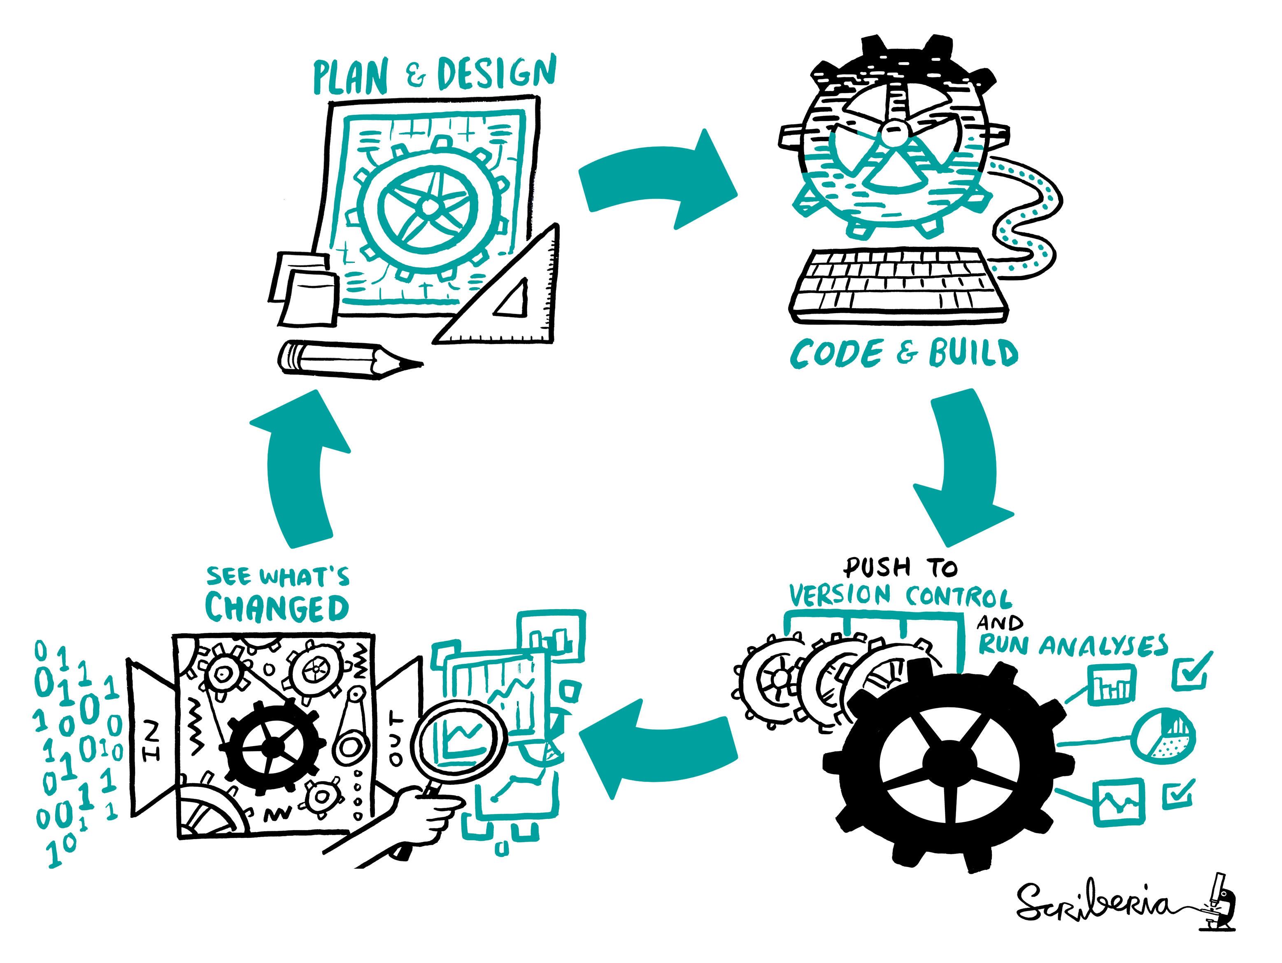



Αρχιτεκτονική πληροφοριών και δεδομένων
στις περιβαλλοντικές επιστήμες:
Δομή φακέλων, κανόνες σύνταξης μεταδεδομένων και
διαχείριση project μέσω GitHub.
Paschalis Chatzopoulos

Slide 2
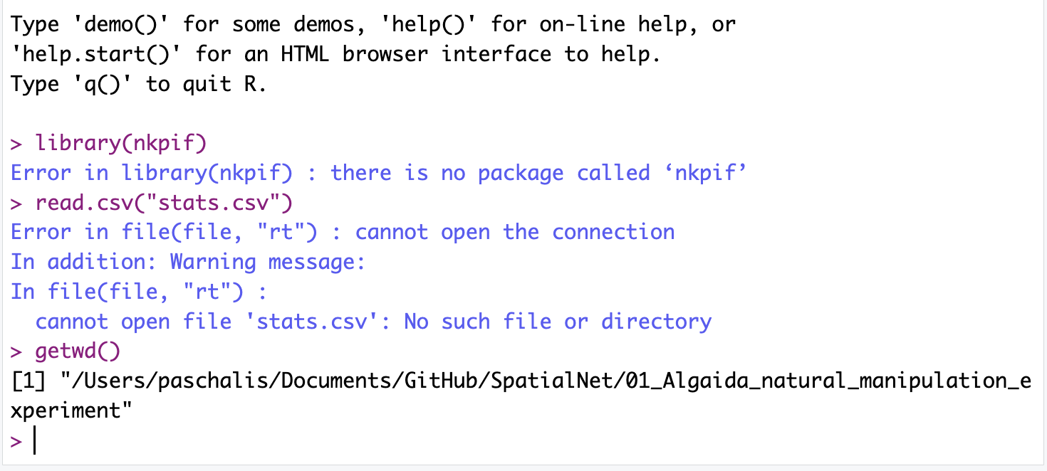
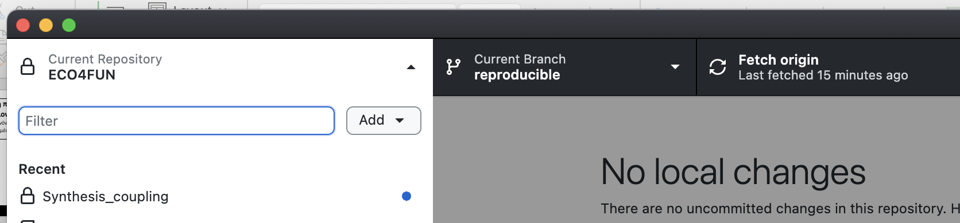
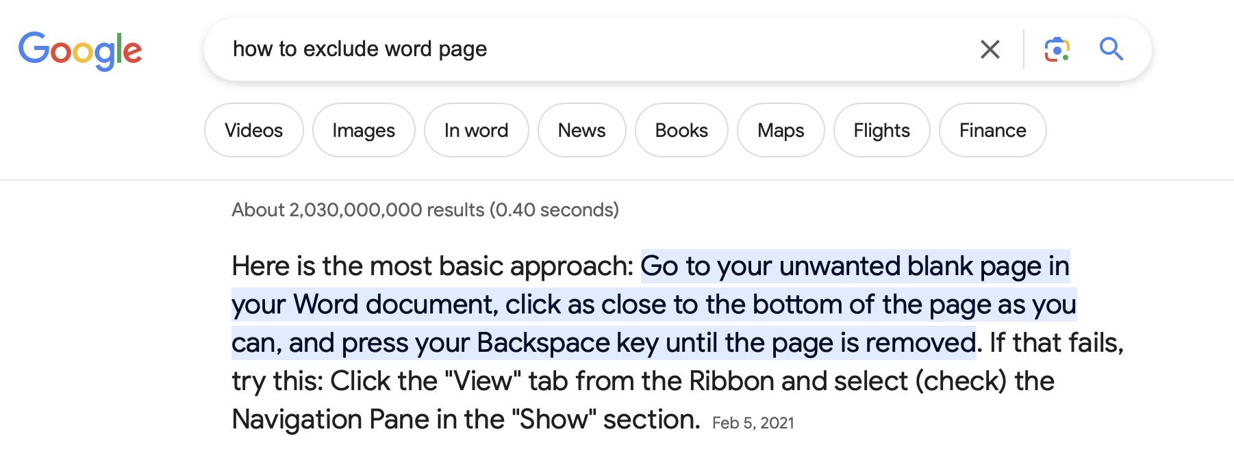
Disclaimer
Κατάλογος εργασίας → Working directory | getwd(), setwd()
Αποθήκη → repository
Σύστημα ελέγχου εκδόσεων → version control system
.csv file → comma separated value
aov() model → Analyses Of Variance (aov)
Απλοποιημένη αναζήτηση “how to …”
Ελάχιστη βιβλιογραφία στα Ελληνικά σχετικά με οργάνωση φακέλων, ονοματολογία και βάσεις δεδομένων.

Slide 3
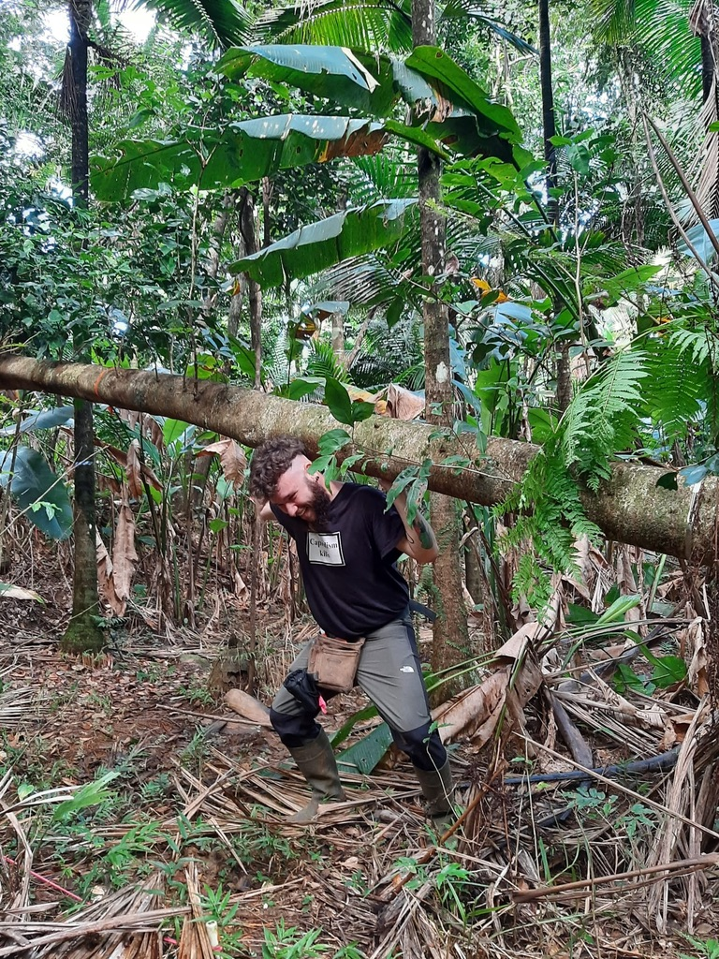
Background
- BSc in Environmental science
(Πανεπιστήμιο Αιγαίου)
- MSc in Biology: Ecology and Conservation
(Uppsala Universitet)
- PhD candidate in Grassland ecology and
ecological networkds
(Universidad de Cadiz)

Slide 4
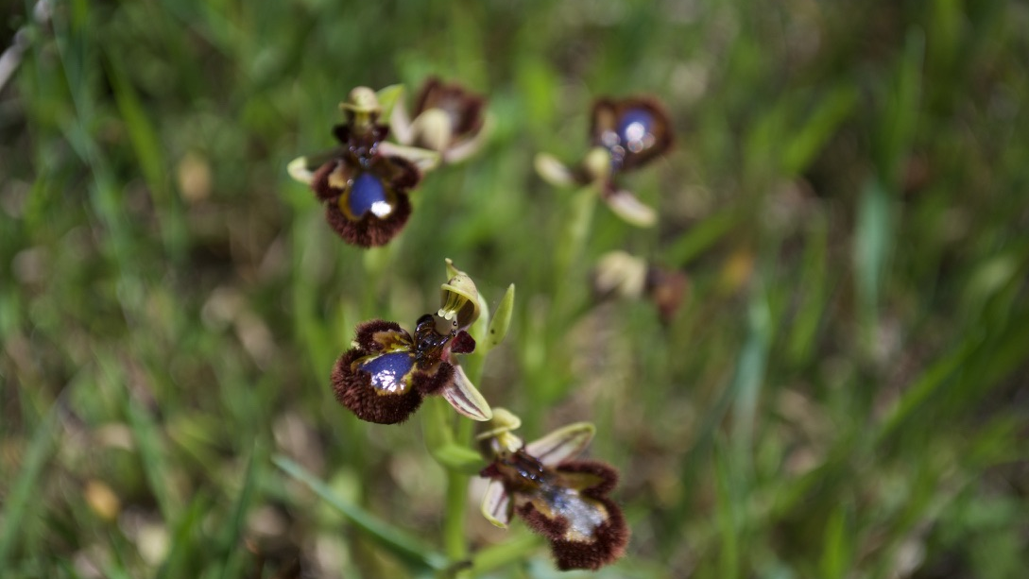
Ophrys speculum

Slide 5
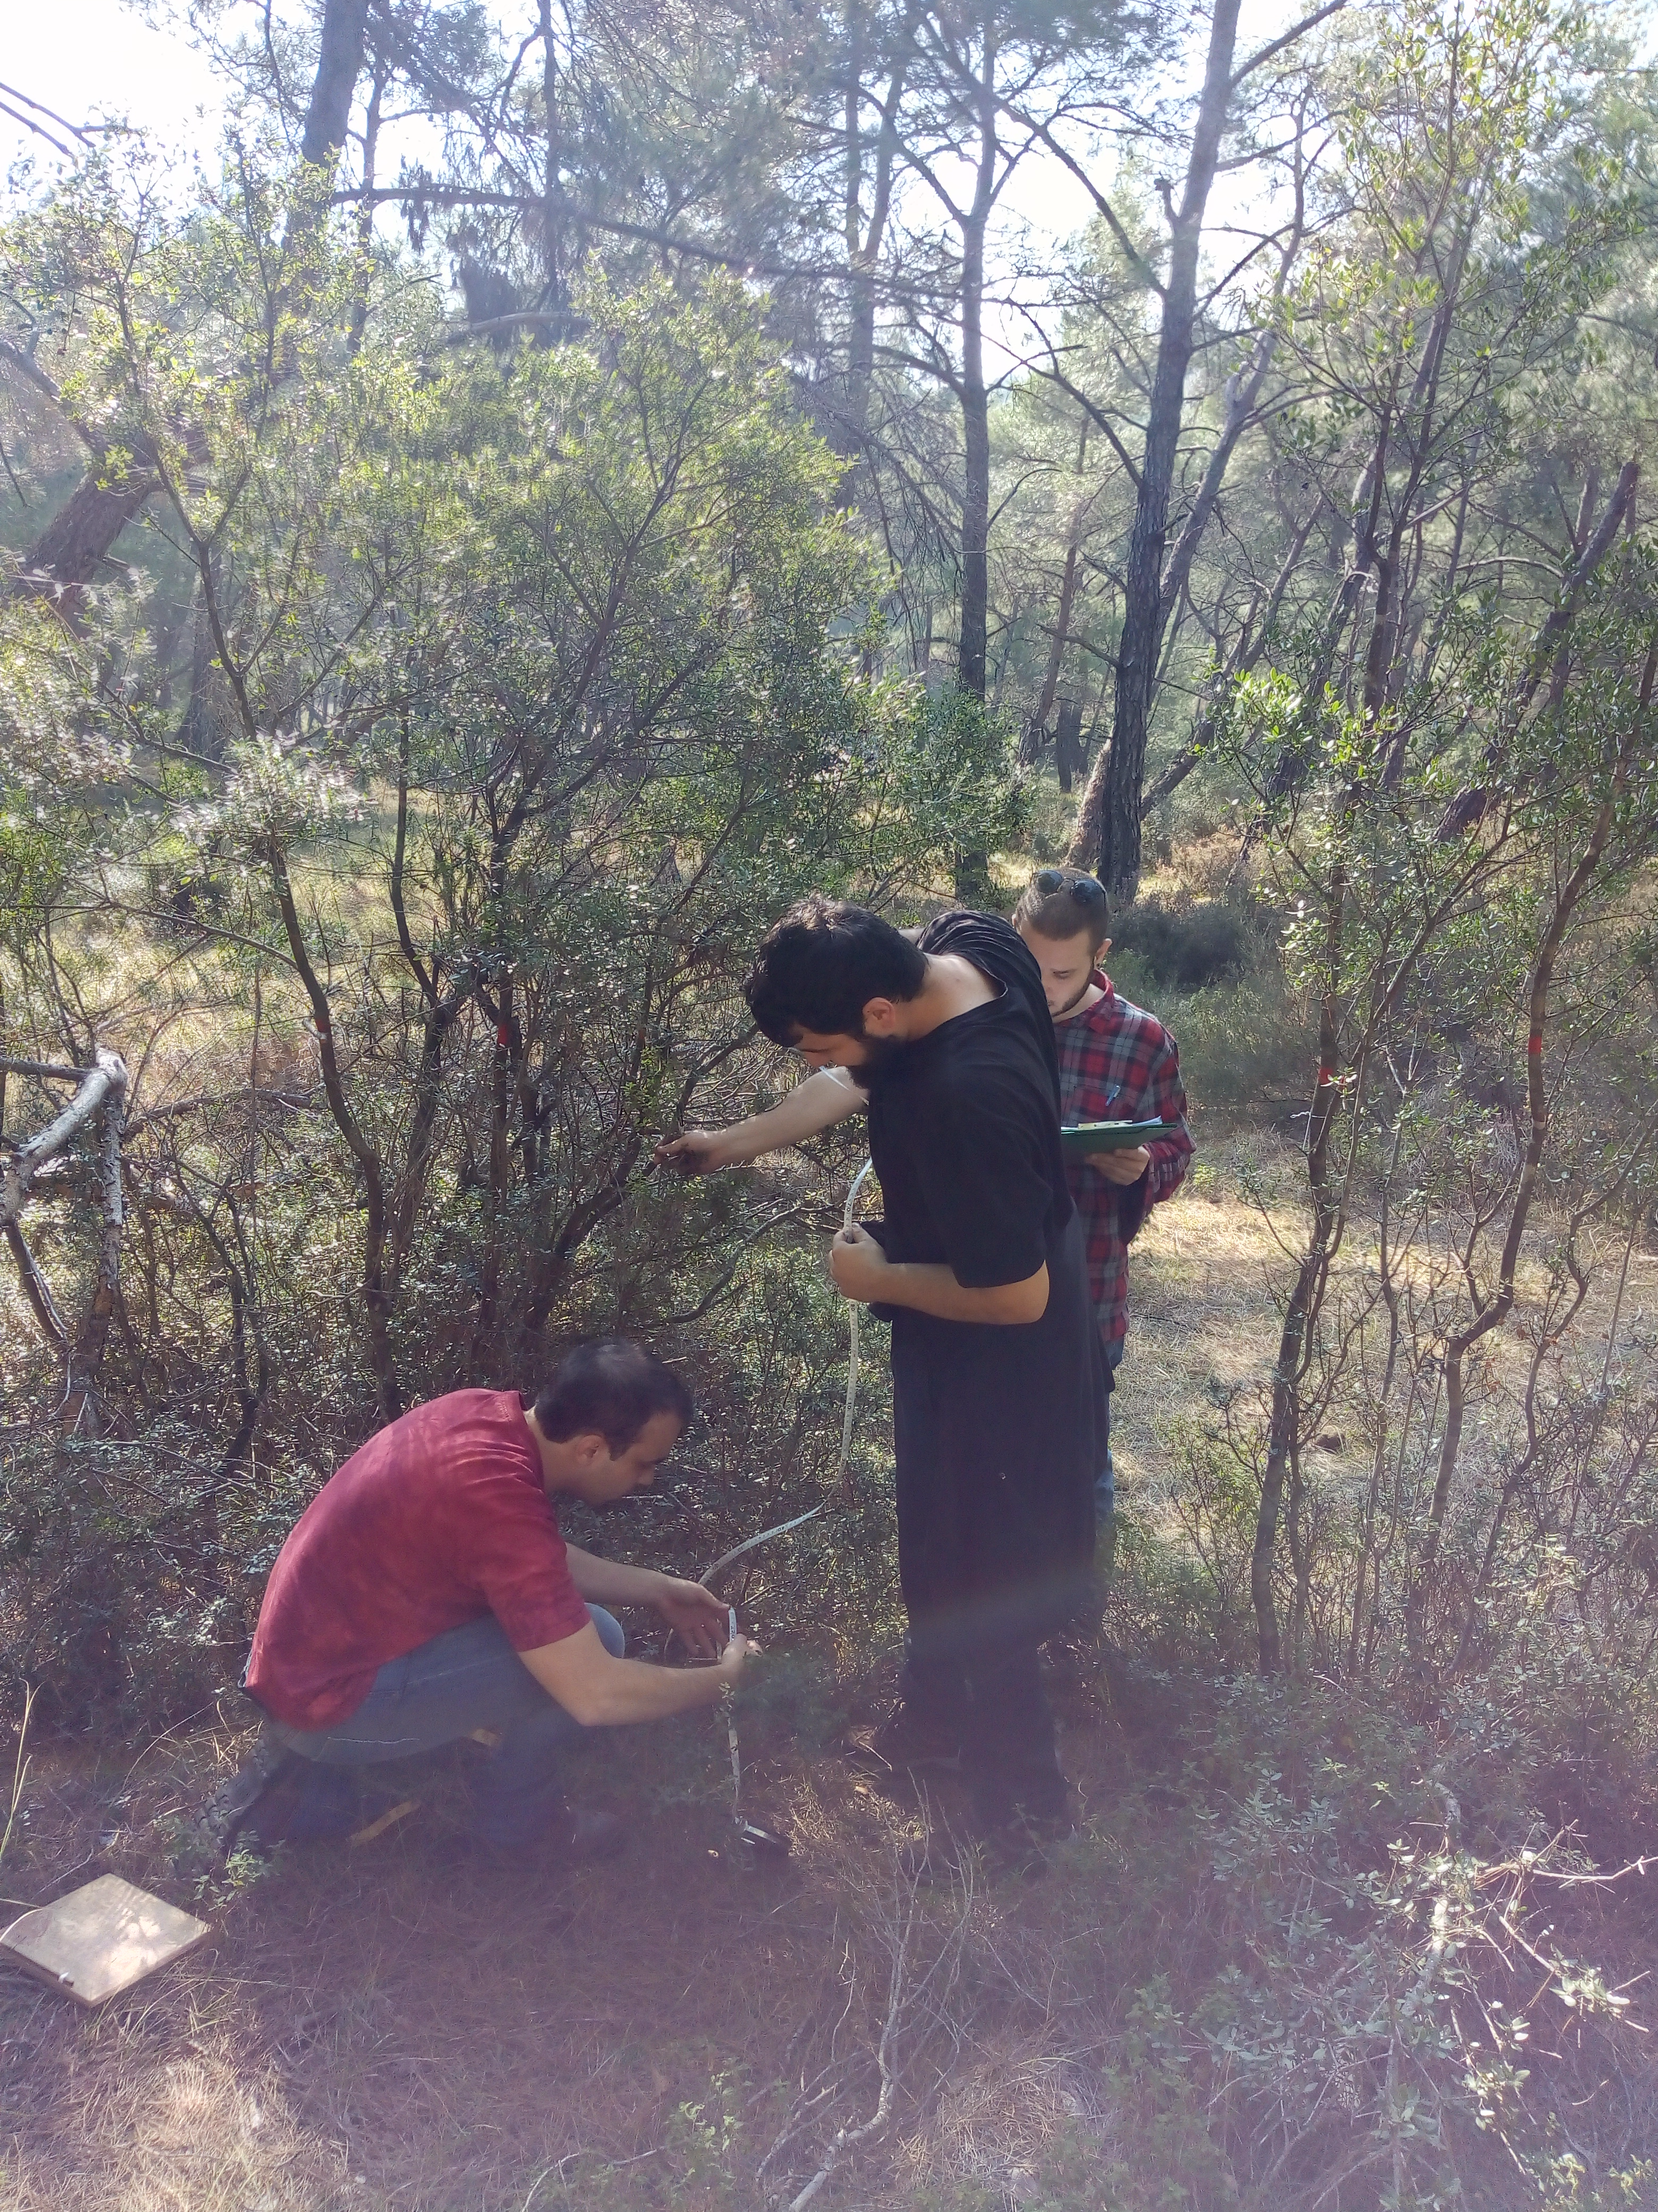
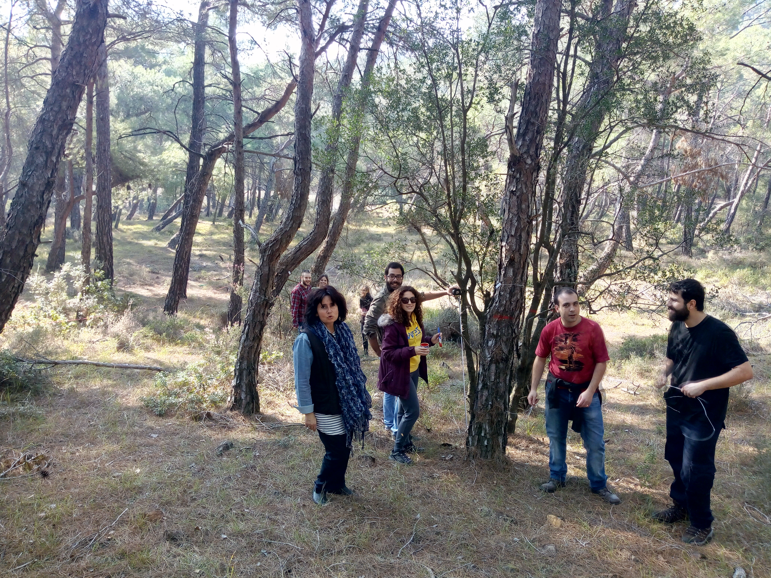
Εκεί που όλα ξεκίνησαν

Slide 6
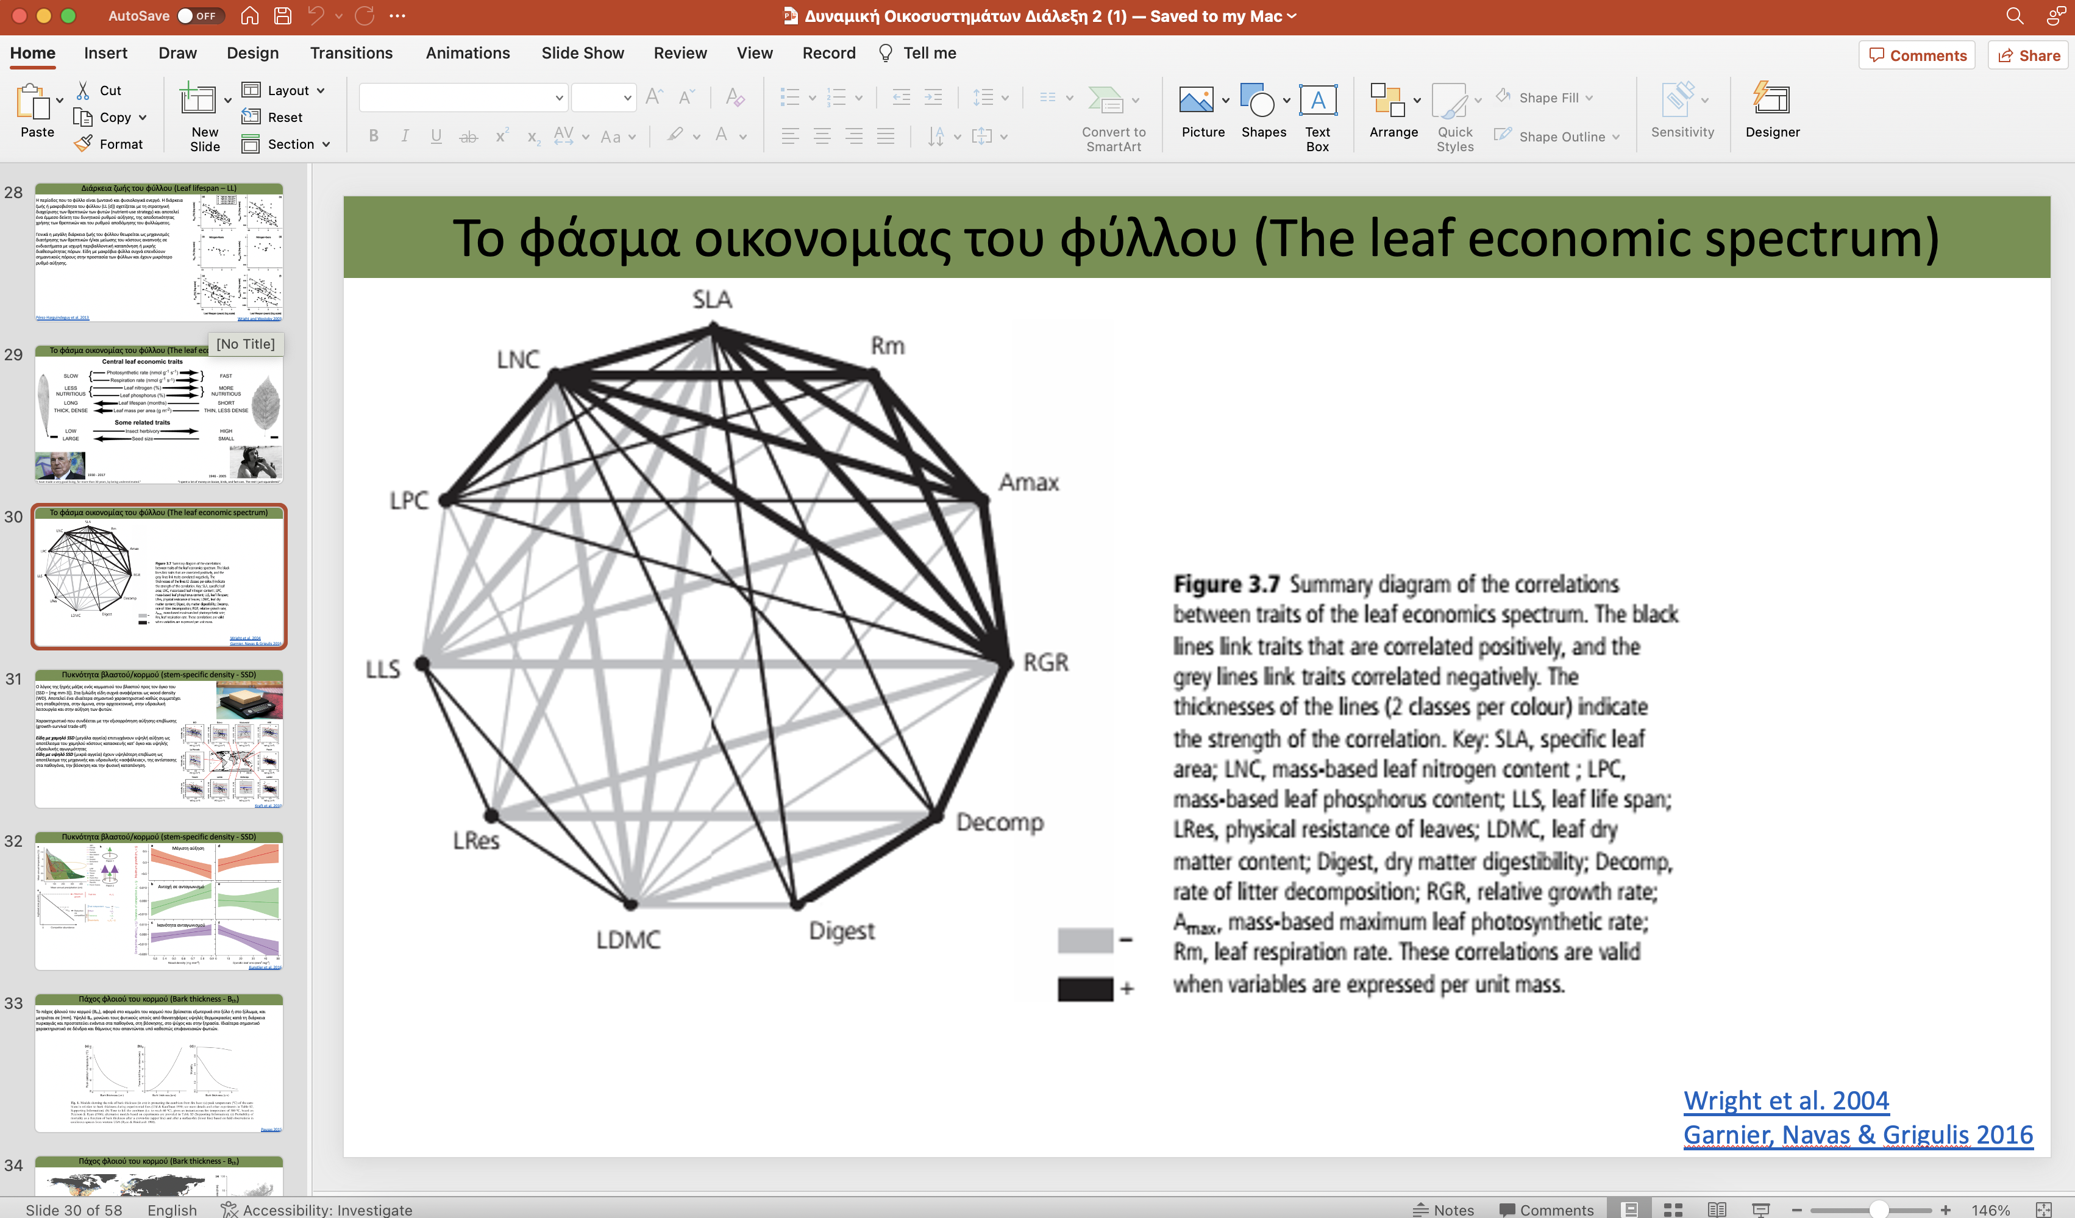

Slide 7
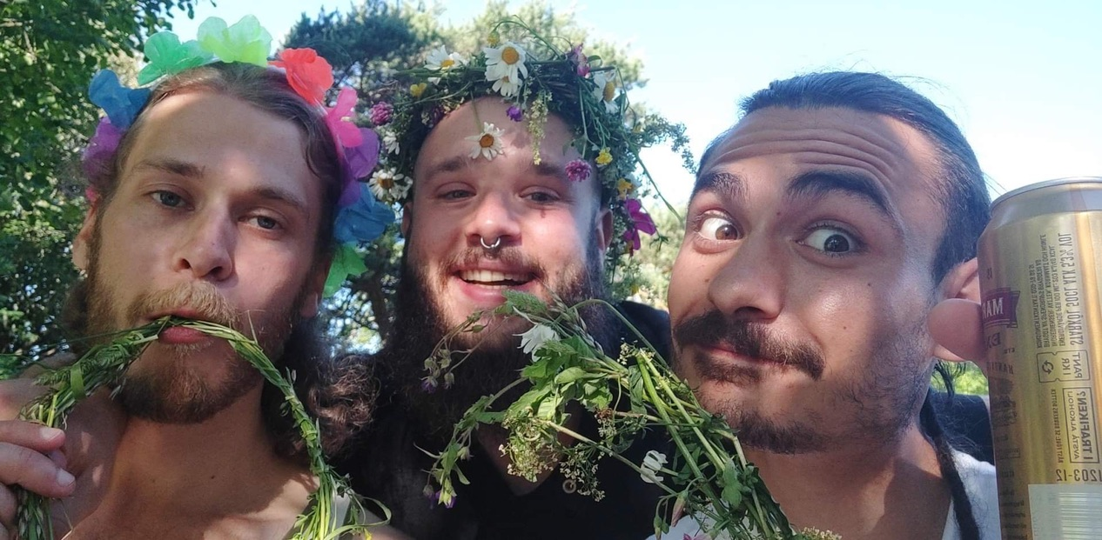
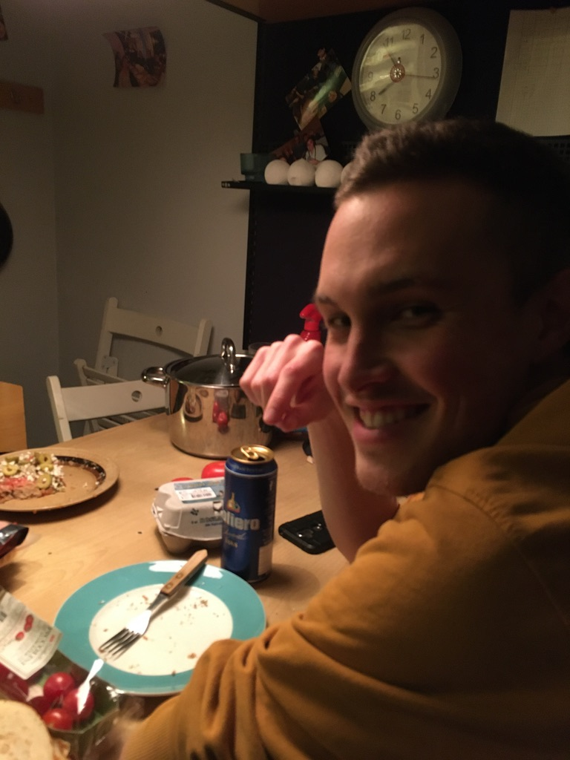

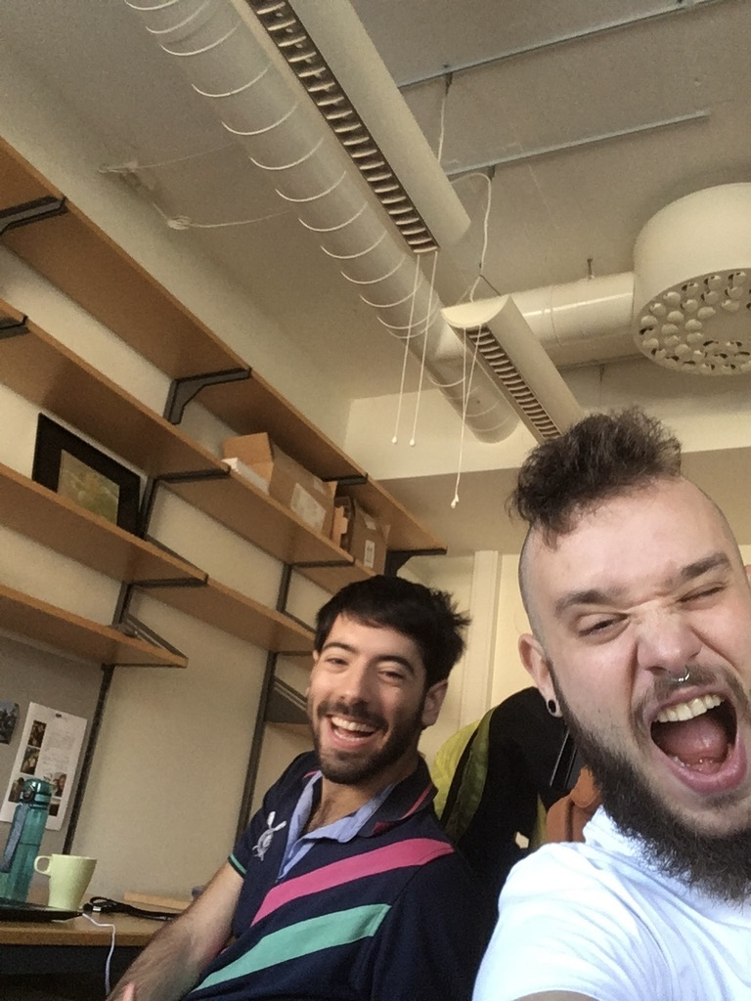
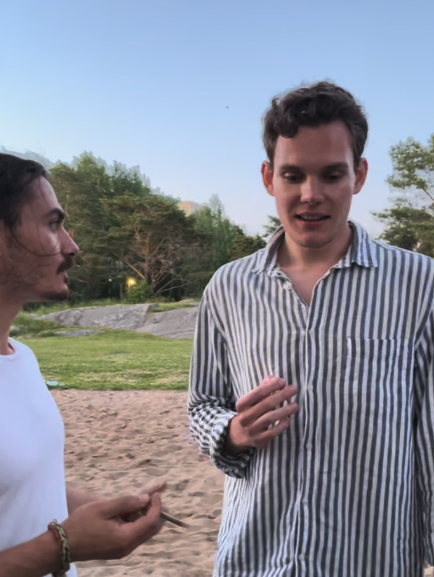
Πρώτη εβδομάδα στο μεταπτυχιακό
Υποχρεωτικό εισαγωγικό μάθημα στο προγραμματισμό με R:
εξοικείωση με βασικές λειτουργίες lm()
ανάλυση διακύμανσης aov()
γραφήματα με barblop()
βασικές αρχές της βιβλιοθήκης ggplot

Slide 8

“God dammit Pas, I don't understand this. When I decided to do ecology, I thought I would be in the jungle or in a natural ecosystem collecting data or observing pandas. I want action not programming and statistics. Why to be here?
Aren't pandas cool animals?”
Y.S., Uppsala 2019

Slide 9
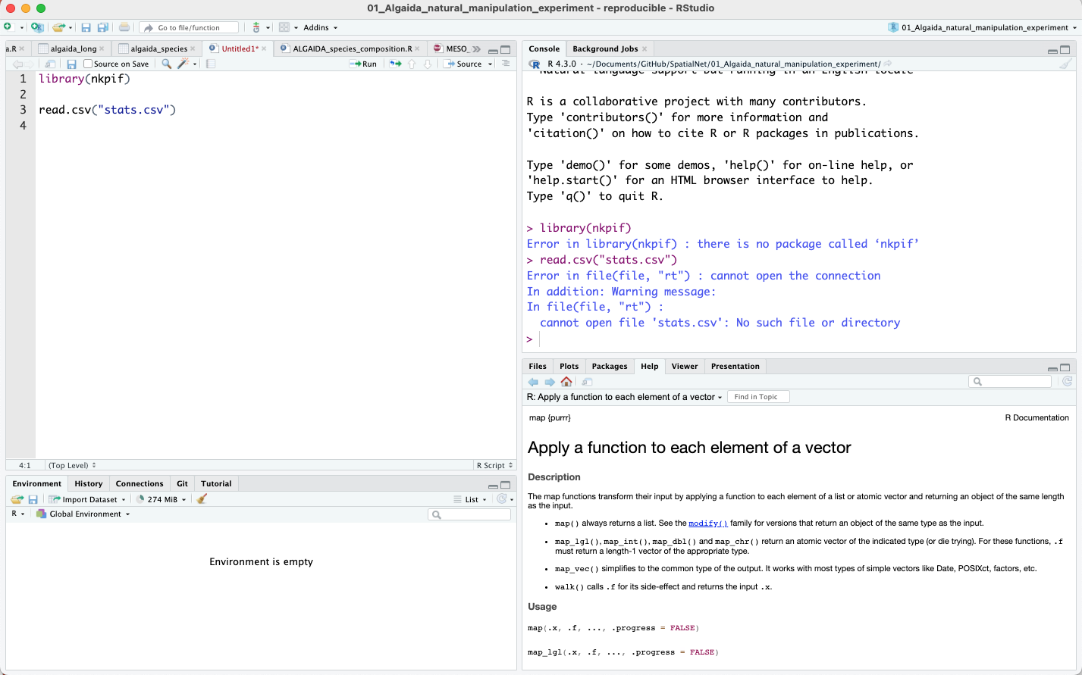

Slide 10
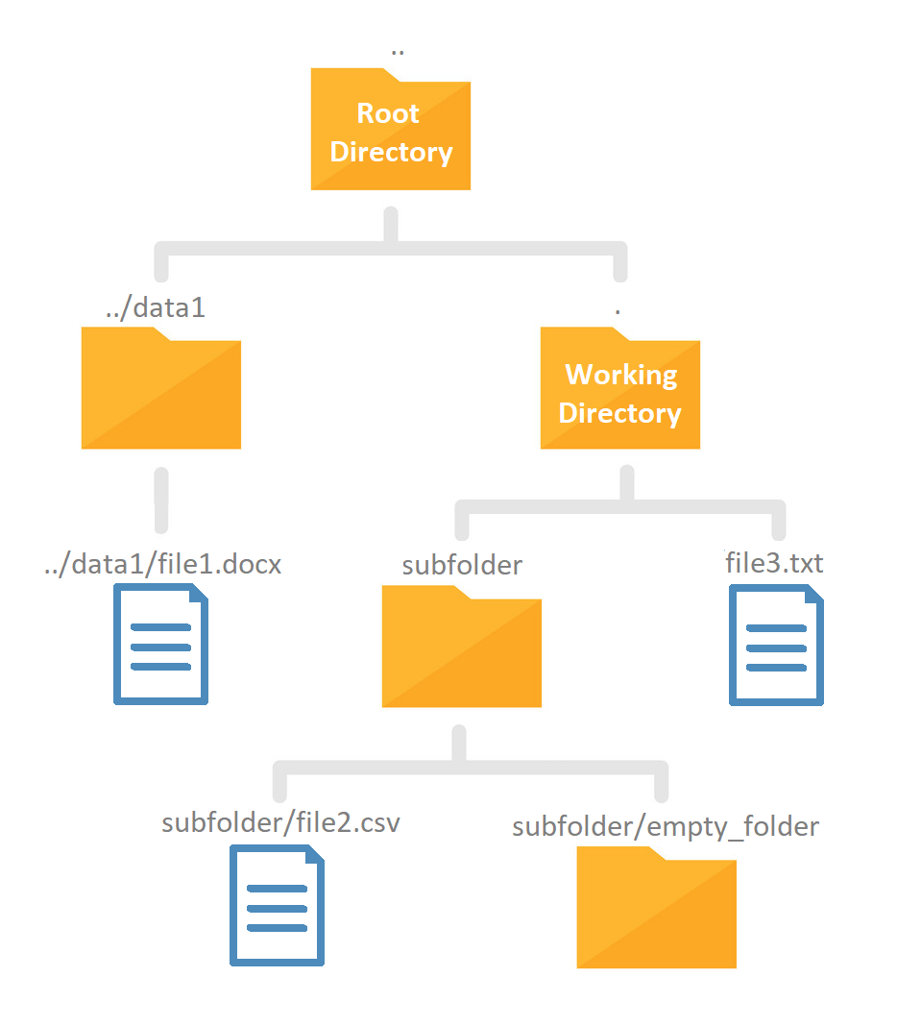
Και ακόμα αναρωτιέμαι:
Έχουμε διδαχθεί:
Τι είναι ένα r-package;
Τι είναι ένα working directory;
Πού βρίσκεται το working directory;
Σπούδασα περιβαλλοντικές επιστήμες και οι συμφοιτητές/τριες
μου βιολογία, οικολογία και επιστήμες ζωής:
Ποιος είναι υπεύθυνος/η να μας εισάγει σε έννοιες όπως
οργάνωση αρχείων, φακέλων και working directories;
Μήπως θα έπρεπε να τα διδασκόμαστε από το σχολείο;
Notes:
Και κάπως έτσι προέκυψε αυτή η διάλεξη.

Slide 11
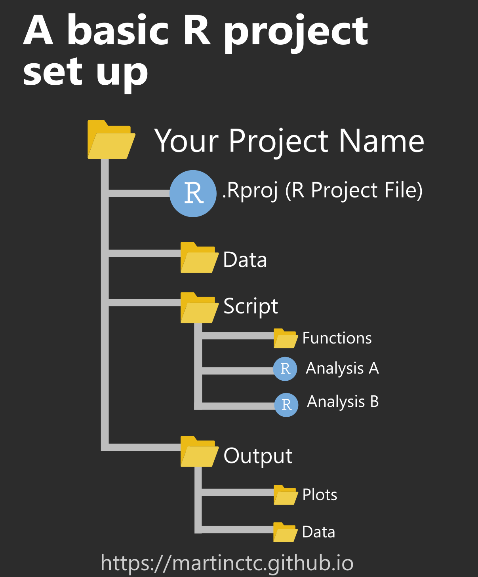
Overview
Συστήματα αρχείων
Δομή φακέλων
Ονοματολογία αρχείων
Μεταδεδομένα
Συστήματα ελέγχου εκδόσεων και GitHub
(Chan Martin)

Slide 12
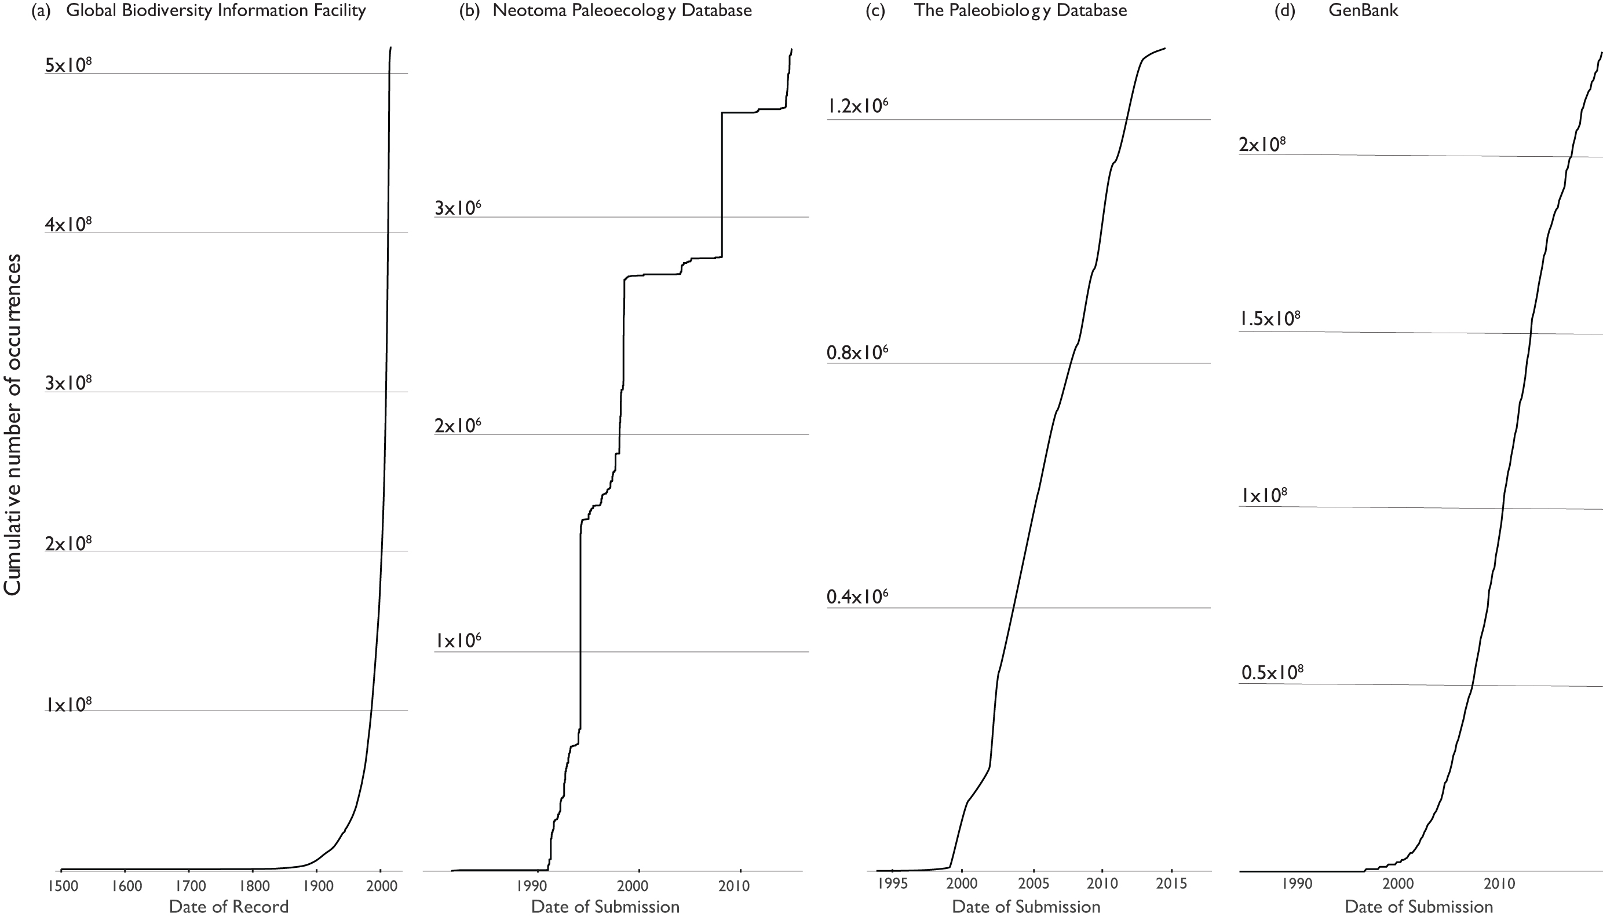
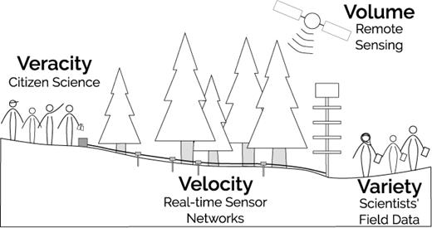
Big data
Worldwide data volume doubled nine times between 2006 and 2011, with exponential growth continuing this decade.
Data growth has outpaced the annual doubling in computing power predicted by Moore's law.
Scott S Farley, Andria Dawson, Simon J Goring, John W Williams, Situating Ecology as a Big-Data Science: Current Advances, Challenges, and Solutions, BioScience, Volume 68, Issue 8, August 2018, Pages 563–576, https://doi.org/10.1093/biosci/biy068
Notes:
Η διαθεσιμότητα των δεδομέων έχει αυξηθεί δραματικά τα τελυταια χρόνο. Βρισκόμαστε στην εποχή της πληροφορίας και τόσο η πρόσβαση σε δεδομένα όσο και ογκος αυτών μας υπερβαίνουν.
Κάθε μερα που περνά δορυφορικά συστήματα συλέγουν τεράστιο όγκο πληροφοριών για τη γη.
Την ίδια στιγμή πολλοί διαφορετικοί κλάδοι στις περιββαλοντικές επιστήμες και οικολογία συνεχίζουν να συλέγουν δεδομένα.

Slide 13
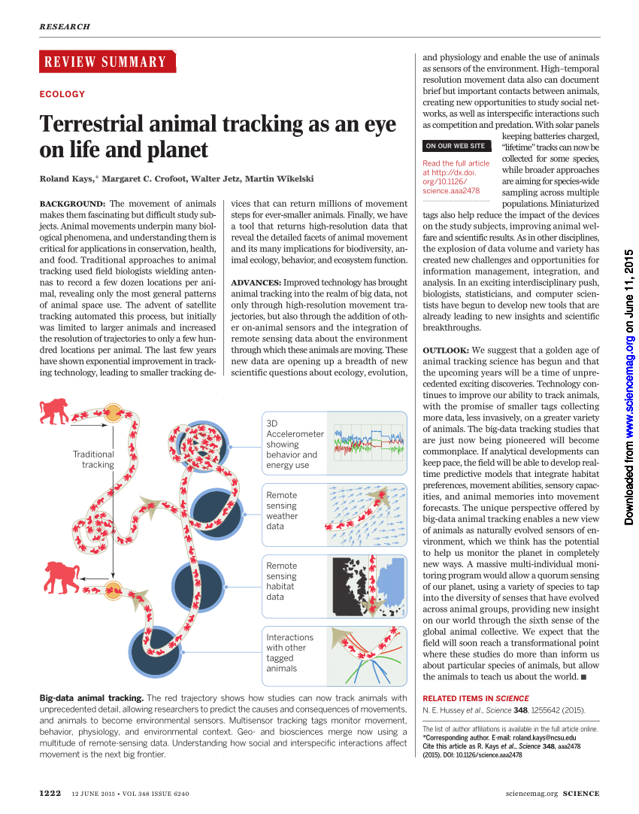

Kays et al. (2015)
Notes:
Αφήνοντας στην άκρη το πόσο ακριβέστερες είναι πληροφορίες από sensors ή δορυφόρους, οι αντίστοιχες πληροφοριές αν συλλέγονταν από ερευνητες στο πεδίο θα είχα πολύ μικρότερο όγκο και περιεκτικότητα.
Animal tracking: θα πήγαινε ένας ερευνητες σε ένα λοφο, θα κατασκευασε ένα καμφλαρισμενο σημειο και θα περιμενε να καταγραψει ωρα, εμφανισεις, αριθμό ατώμων, πιθανόν μπορεί να συνέλεγε κάποια περιτόματα κλπ.
Σήμερα, με GPS μπορούμε να παρακολουθούμε την συμπεριφορά ατόμων στη φύση 24/7 και πιθανών 365 μέρες.

Slide 14
Glossary
Working directory (WD): The hierarchical folder in which you gather documents, spreadsheets and any file, under a common subject. Can be any location in your computer (or cloud!) in which your project is ‘taking place’. For this lecture think that you have as many WDs as projects.
/file_path: Borrowing from R language syntax, when I refer to a WD, I will do it using a path with a fοrward slash ( / ).
Metadata: Data that describe data! A piece of information which refers to the actual data. Usually stored in .txt, .md files or in a form of a separate sheet in a spreadsheet. Technically within a thesis or paper, references are metadata!
Version Control Systems (VCS): a software tool that tracks changes to files and directories over time, allowing multiple users to collaborate on a project. It maintains a history of modifications, facilitates team coordination, and enables users to revert to previous versions or compare different versions of files.
GitHub: A private, owned by Microsoft, version of VCS.

Slide 15
Συστήματα αρχείων

Slide 16
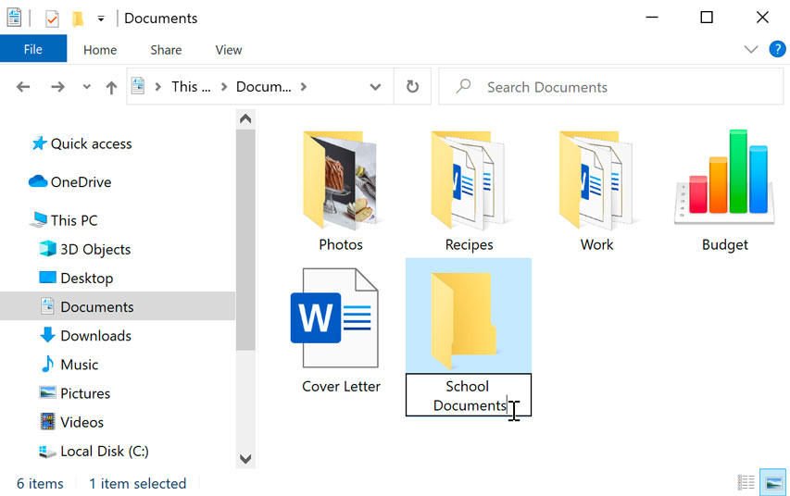

Slide 17
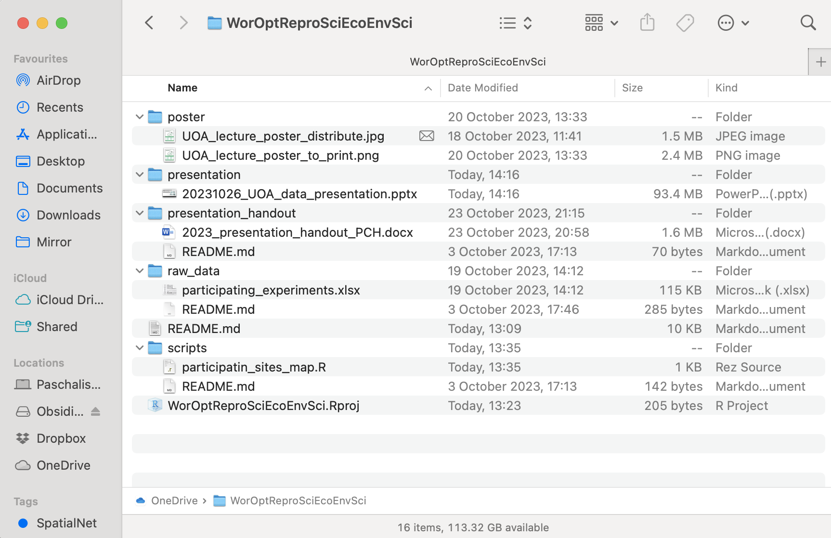

Slide 18
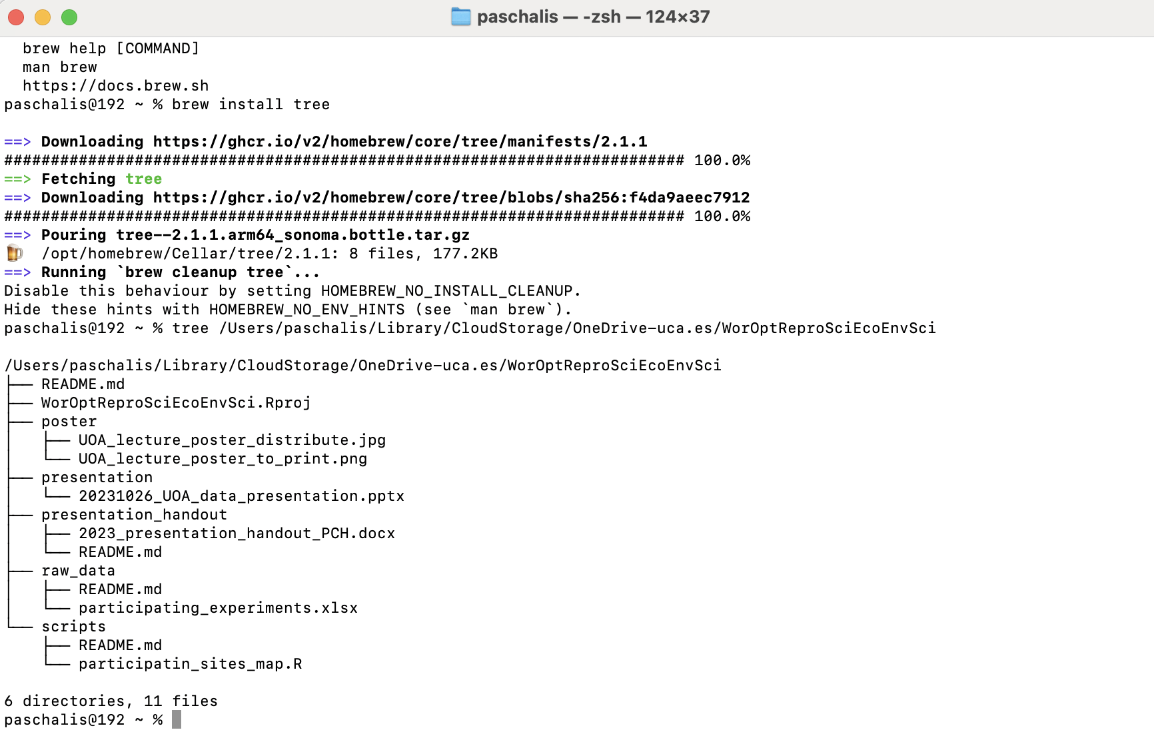

Slide 19
Συστήματα αρχείων
Έχετε σκεφτεί ποτέ πού αποθηκεύονται τα αρχεία σας;
/Users/paschalis/Downloads/VolunteersSelection.pdf
/Users/paschalis/Library/CloudStorage/OneDrive-uca.es/WorOptReproSciEcoEnvSci/lecture_notes
Downloads
.pdf
Users
paschalis
Library
CloudStorage
OneDrive-uca.es
Lecture_notes
…σε συστήματα Windows χρησιμοποιείται ανάστροφη κάθετος ( \ ) ενώ σε UNIX δεξιόστροφη ( / )

Slide 20
Συστήματα αρχείων
Working directory (WD): Φάκελος, με ιεραρχική δομή στον οποίο αποθηκεύονται έγγραφα, λογιστικά φύλλα και οποιοδήποτε αρχείο, κάτω από ένα κοινό θέμα. Μπορεί να είναι οποιαδήποτε θέση στον υπολογιστή σας (ή στο cloud) στην οποία "λαμβάνει χώρα" το έργο σας. Για την παρούσα διάλεξη σκεφτείτε ότι έχετε τόσα WDs όσα και οι εργασίες σας.
Έχετε σκεφτεί ποτέ, που αποθηκεύονται τα αρχεία σας;
/Users/paschalis/Downloads/VolunteersSelection.pdf
/Users/paschalis/Library/CloudStorage/OneDrive-uca.es/WorOptReproSciEcoEnvSci/lecture_notes
Downloads
.pdf
Users
paschalis
Library
CloudStorage
OneDrive-uca.es
Lecture_notes
…σε συστήματα Windows χρησιμοποιείται ανάστροφη κάθετος ( \ ) ενώ σε UNIX δεξιόστροφη ( / )

Slide 21
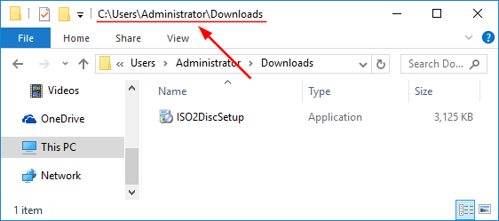
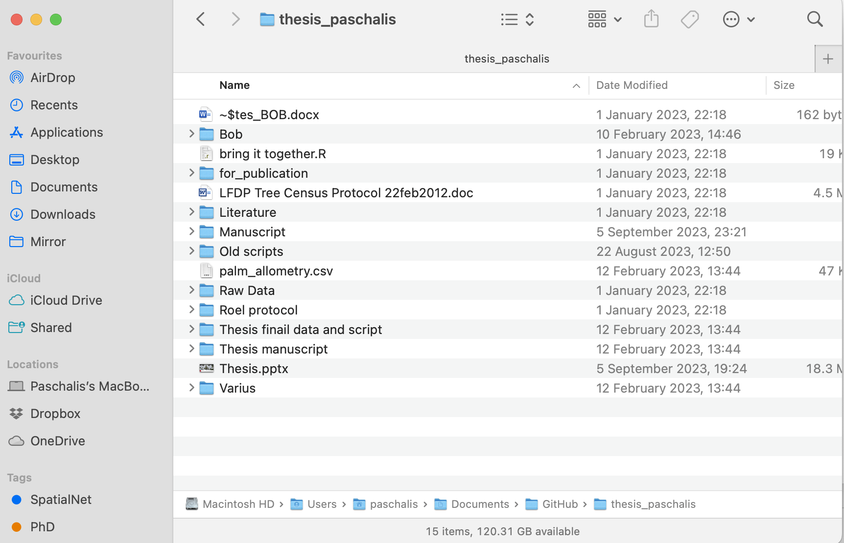

Slide 22
Συστήματα αρχείων
Ο διαμοιρασμός αρχείων μεταξύ συνεργατών είναι μεγάλη υπόθεση.
Έχετε σκεφτεί ποτέ πού αποθηκεύονται τα αρχεία σας;
/Users/paschalis/Downloads/
/Users/paschalis/Library/CloudStorage/OneDrive-uca.es/WorOptReproSciEcoEnvSci/data.csv
Downloads
Users
paschalis
Library
CloudStorage
OneDrive-uca.es
data.csv
Η απόλυτη διαδρομή αρχείου για έναν άλλο υπολογιστή θα είναι πάντα διαφορετική:
/Users/Nico/documents/data.csv
Notes:
Remember the differences I mentioned in the file systesms between different operating systems?

Slide 23
Συνεπώς, όταν βλέπουμε μια διαδρομή-αρχείο (folder path), ουσιαστικά βλέπουμε τη θέση του φακέλου που εξερευνούμε, σε σχέση με τον σκληρό δίσκο:
/Users/paschalis/Library/CloudStorage/OneDrive-uca.es/WorOptReproSciEcoEnvSci/lecture_notes
Μετά από κάθε κάθετο, ο υπολογιστής εισέρχεται σε ένα φάκελο (directory).
Όταν πατάμε διπλό κλικ στον φάκελο lecture_notes, ο υπολογιστής εκτελεί όλη αυτή τη διαδρομή για να φτάσει στο directory που του ζητήσαμε.
Ανάλογα με το λογισμικό που χρησιμοποιούμε, ο υπολογιστής διαβάζει τη διαδρομή αρχείου με διαφορετικό τρόπο:
Windows : C:\user\documents
Macintosh: ~/user/documents

Slide 24
Δομή φακέλων
Συστήματα αρχείων

Slide 25
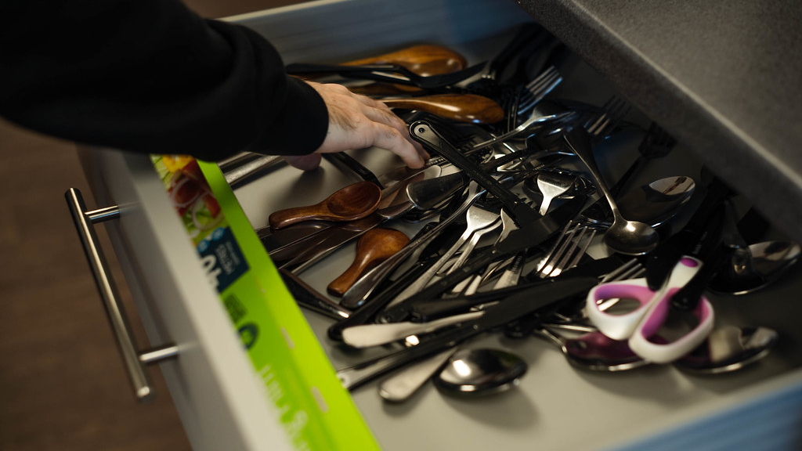

Slide 26
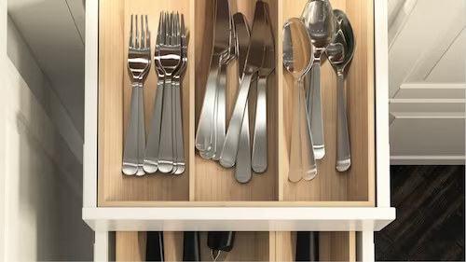
Notes:
Παραδειγμα κουζινα: όταν ψαχνετε κατι ο εγκεφαλος δινει εντολή που να το ψαξει. Πατε σε ένα ξένο σπιτι, και ψάχνεται τα κουταλια, αυτόματα θα ψάξετε στο συρταρι και όχι στο ντουλάπι.

Slide 27
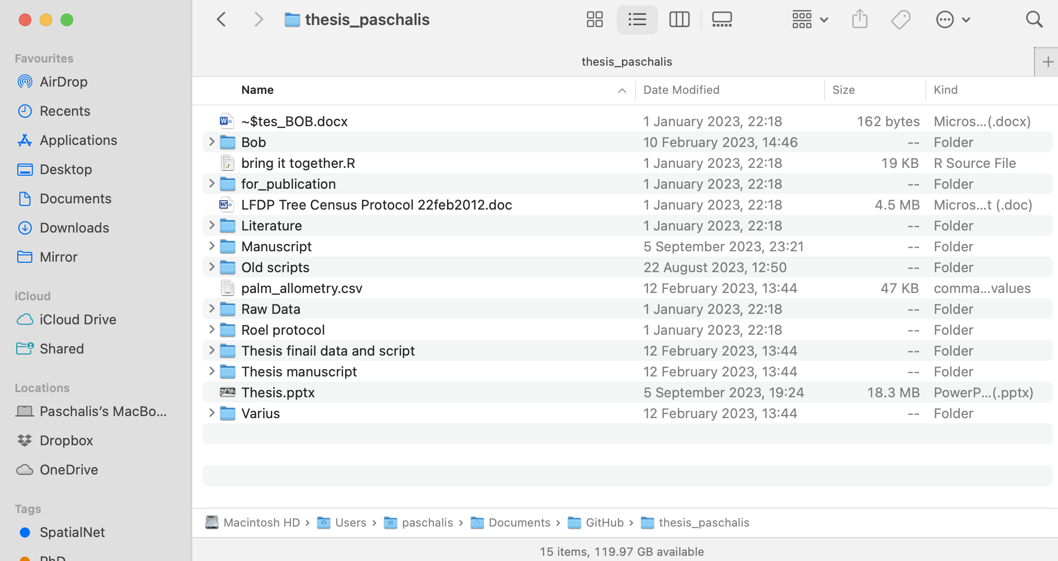
‘Εν ἀρχή ἦν τὸ Χάος
Αρχεία κώδικα
Αρχεία .doc
Υπολογιστικά φύλλα
Παρουσίαση
Διάφοροι φάκελοι αγνώστου ταυτότητας

Slide 28
Συνοπτικά
Φάκελοι με άγνωστο περιεχόμενο
Ποια η διαφορά ανάμεσα στα:
/Manuscript
/Thesis manuscript
Γιατί υπάρχει ένα υπολογιστικό φύλλο, ενώ υπάρχει φάκελος για δεδομένα;
/Various ;
Απουσιάζει αρχείο /readme.md

Slide 29
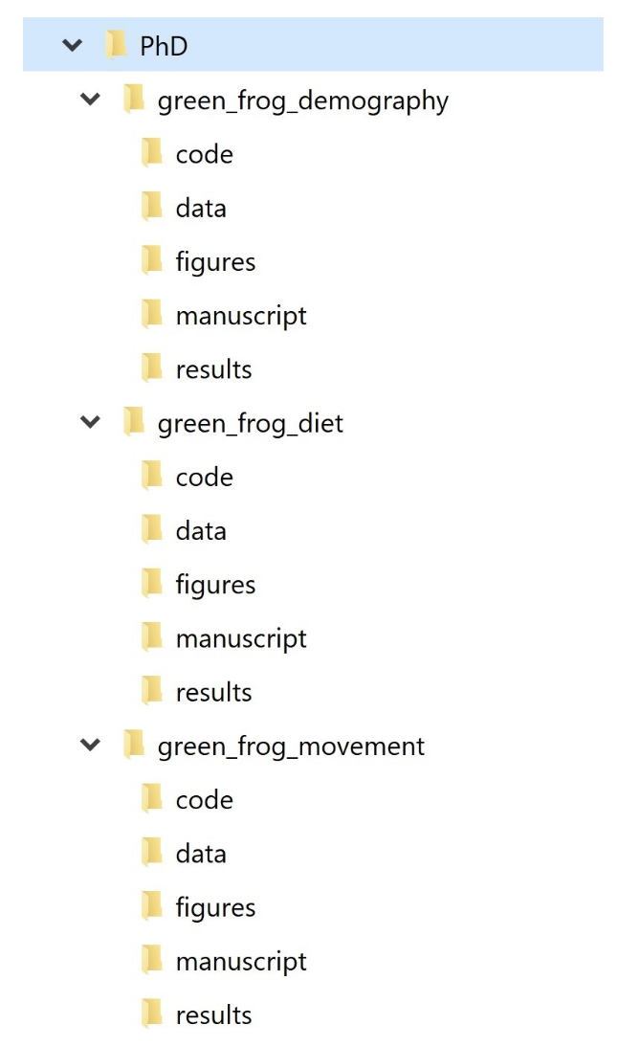
Μερικές αρχές οργάνωσης αρχείων
link
Ιεράρχηση των φακέλων ανάλογα με το project.
Κάθε υπό-φάκελος πρέπει να είναι ξεκάθαρο τι περιέχει:
/for_publication -> /manuscript_publication /raw_data_publication
Οργάνωση φακέλων βάσει της υποθηκευόμενης πληροφορίας:
/scripts
/raw_data
/clean_data
Οποιοδήποτε αρχείο είναι προϊόν κώδικα αποθηκεύεται ξεχωριστά:
/output/figures
Πάντα αρχείο readme.md

Slide 30
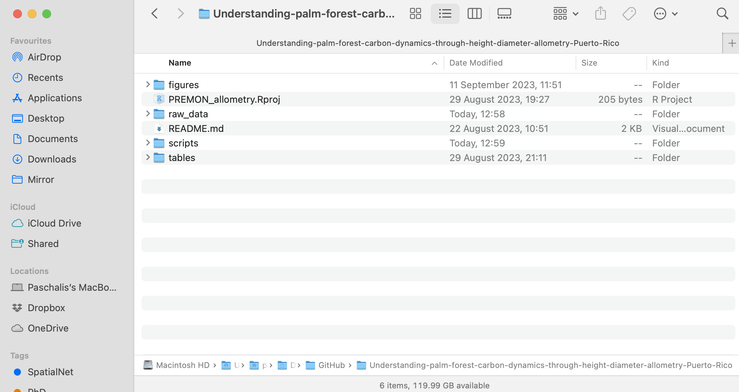
… καὶ ἐγένετο ἡ τάξις.
Ξεκάθαρος τίτλος.
Διαβάζοντας το όνομα φακέλου, γνωρίζουμε τι περιέχει.
.Rproj στο ανώτερο working directory.
/readme.md αρχείο.

Slide 31
Δουλεύοντας με .Rproj
Σε όλους του επιστημονικούς κλάδους όλα αρχίζουν με τη μεταφόρτωση δεδομένων:
read_csv(“file_path”)
Τα R projects απλοποιούν τη διαδικασία, διευκολύνοντας τη συνεργασία πολλών χρηστών.
Ένα R-project μπορεί να περιέχει πολλά αρχεία κώδικα, π.χ.:
Analysis_A.r
Analysis_B.r
Για να αρχίσετε, τοποθετήστε το R-project στο ανώτερο WD.
Με αυτό τον τρόπο δε θα χρειάζονται absolute, αλλά relative paths.
Εξαιρετικά χρήσιμο για απομακρυσμένη συνεργασία και ιδίως για χρήστες με διαφορετικά λογισμικά.
(Chan Martin)

Slide 32
Paths και άλλα δαιμόνια
Απόλυτη διαδρομή αρχείου (Absolute path):
user/documents/your_project_name/script/Analysis_A
Σχετική διαδρομή αρχείου (Relative path):
/script/Analysis_A
Σχετική με τη θέση του .Rproj
(Chan Martin)

Slide 33
Συστήματα αρχείων
Ο διαμοιρασμός αρχείων μεταξύ συνεργατών είναι μεγάλη υπόθεση.
Έχετε σκεφτεί ποτέ πού αποθηκεύονται τα αρχεία σας;
/Users/paschalis/Downloads/
/Users/paschalis/Library/CloudStorage/OneDrive-uca.es/WorOptReproSciEcoEnvSci/data.csv
Downloads
Users
paschalis
Library
CloudStorage
OneDrive-uca.es
data.csv
Η απόλυτη διαδρομή αρχείου για έναν άλλο υπολογιστή θα μπορούσε να είναι:
/Users/Nico/documents/data.csv
Notes:
Remember the differences I mentioned in the file systesms between different operating systems?

Slide 34
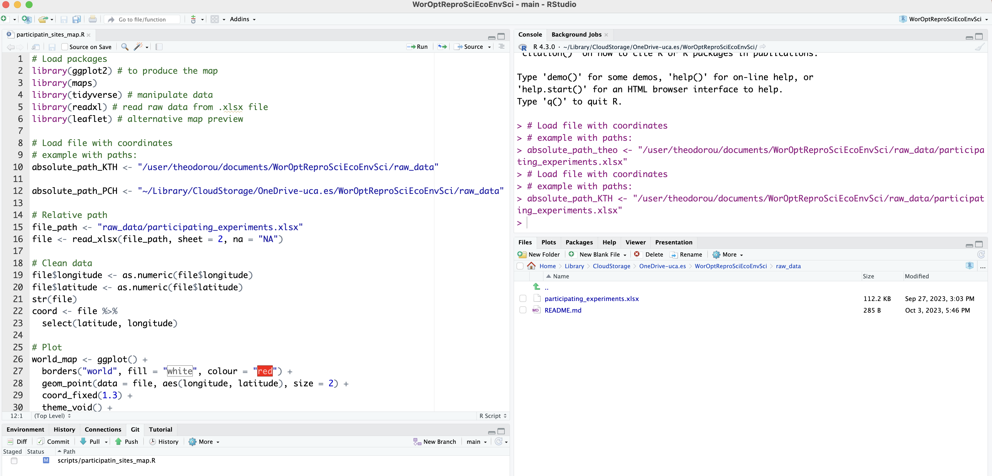
Για παράδειγμα
R project
Η απόλυτη διαδρομή αρχείων αναφέρεται στην απόλυτη θέση αρχείων στον σκληρό.
Αντίθετα, οι σχετικές διαδρομές αναφέρονται στη θέση του αρχείου σε σχέση με το πού βρίσκεται το R project.

Slide 35
Ονοματολογία αρχείων και φακέλων
Δομή φακέλων
Συστήματα αρχείων

Slide 36
Κάτι πήγε στραβά
Ποια η διαφορά ανάμεσα στο /manuscript και /Thesis_manuscript΄;
Τι περιέχει το /varius ;
Bring together what?
Χάρηκα για την γνωριμία /Bob…

Slide 37
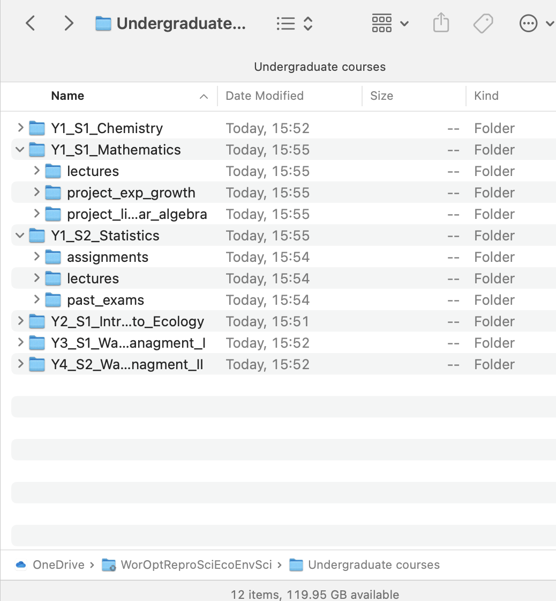
Γενικοί κανόνες ονοματολογίας φακέλων
Δημιουργήστε ξεχωριστούς φακέλους, ανάλογα με το θέμα ή το περιεχόμενο.
/lectures
/past_exams
/data
Βρείτε ένα σύστημα κωδικοποίησης:
Y1 – Year 1
S1 – Semester 1
Αποθηκεύστε οτιδήποτε παράγεται από κώδικα ή ανάλυση
/output/figures
Χρησιμοποιήστε λατινικούς χαρακτήρες/Αγγλικά
Προτιμήστε την κάτω παύλα
Συμπεριλάβετε σε κάθε φάκελο readme.md αρχείο!!!

Slide 38
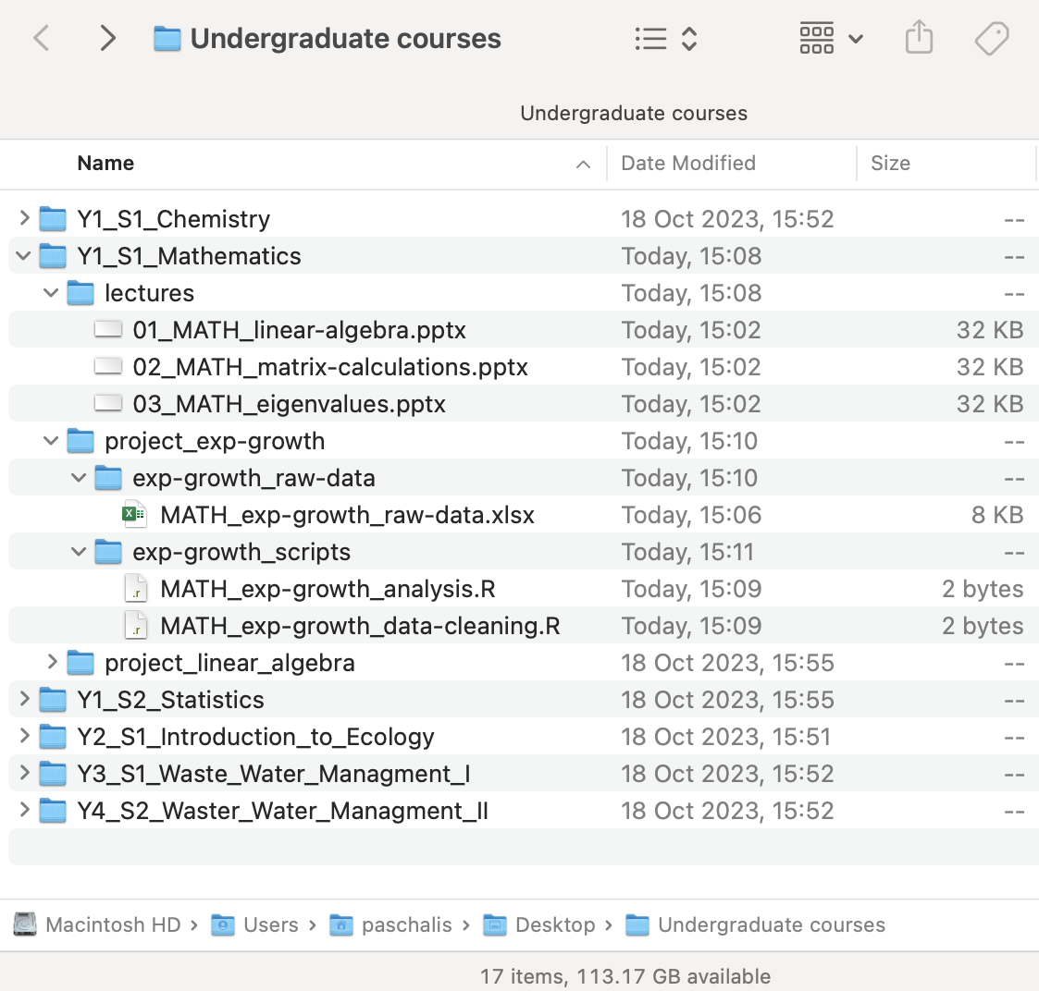
Γενικοί κανόνες ονοματολογίας αρχείων
Χρησιμοποιήστε λατινικούς χαρακτήρες/Αγγλικά.
Προτιμήστε την κάτω παύλα.
Διευκρινίστε αν πρόκειται για πρωτογενή δεδομένα (raw data) ή επεξεργασμένα.
Χρησιμοποιήστε ένα κωδικοποιημένο σύστημα ονοματολογίας.
Συμπεριλάβετε σε κάθε φάκελο readme.md αρχείο που να εξηγεί πού βρήκατε τα αρχεία.
Στο readme αρχείο περιγράψτε υπό την μορφή ευρετηρίου το σύστημα οργάνωσης του φακέλου σας.
Notes:
Kai pos onomastikan ta arxeia. Ftiaxe key kai euretirio

Slide 39
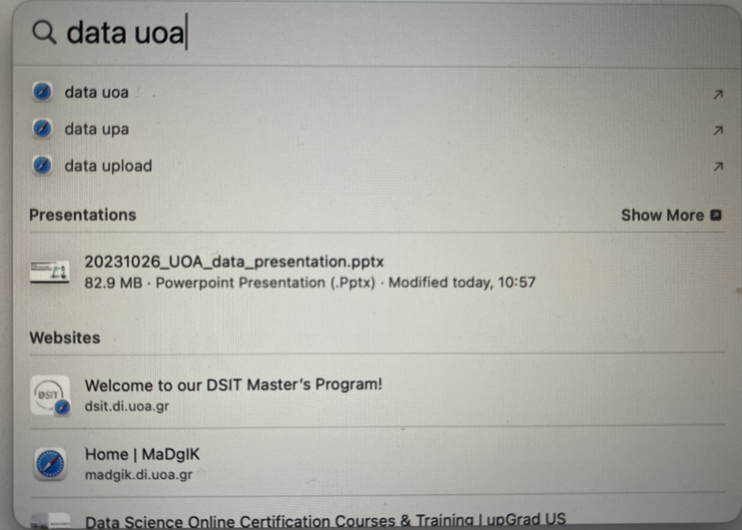
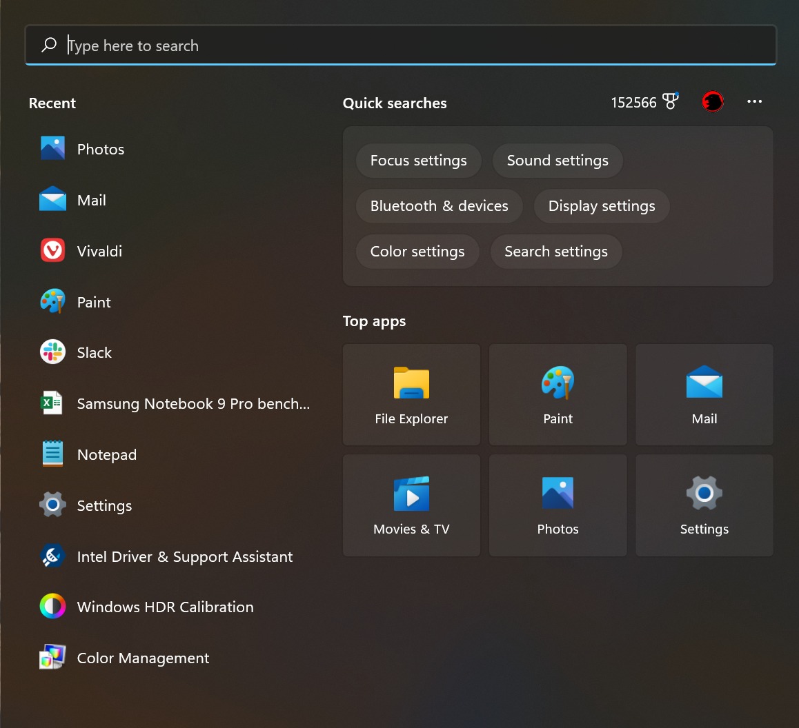
Αν θυμάμαι κάποιες λέξεις κλειδιά,
ανά πάσα στιγμή μπορώ να ανατρέξω στο αρχείο που ψάχνω.
Ημερομηνία_πανεπιστήμιο_keyword_keyword

Slide 40
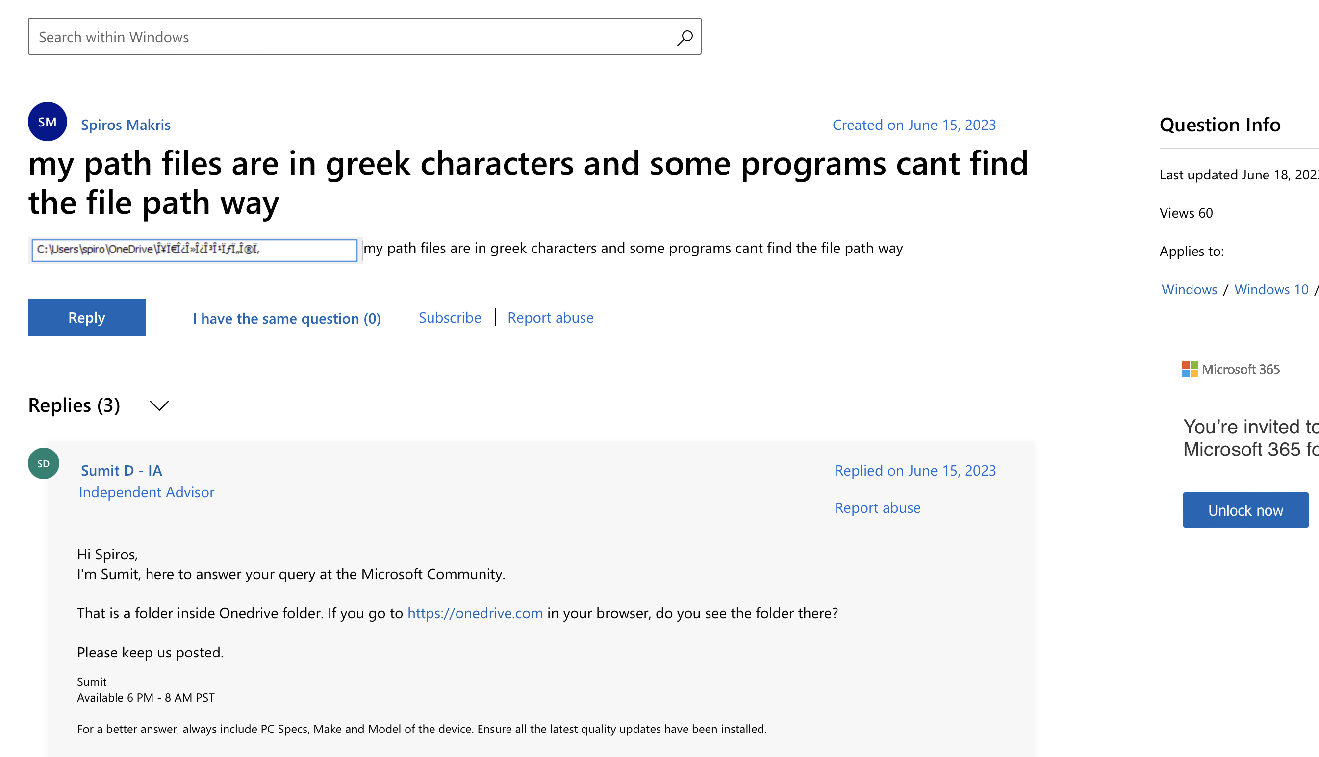

Slide 41
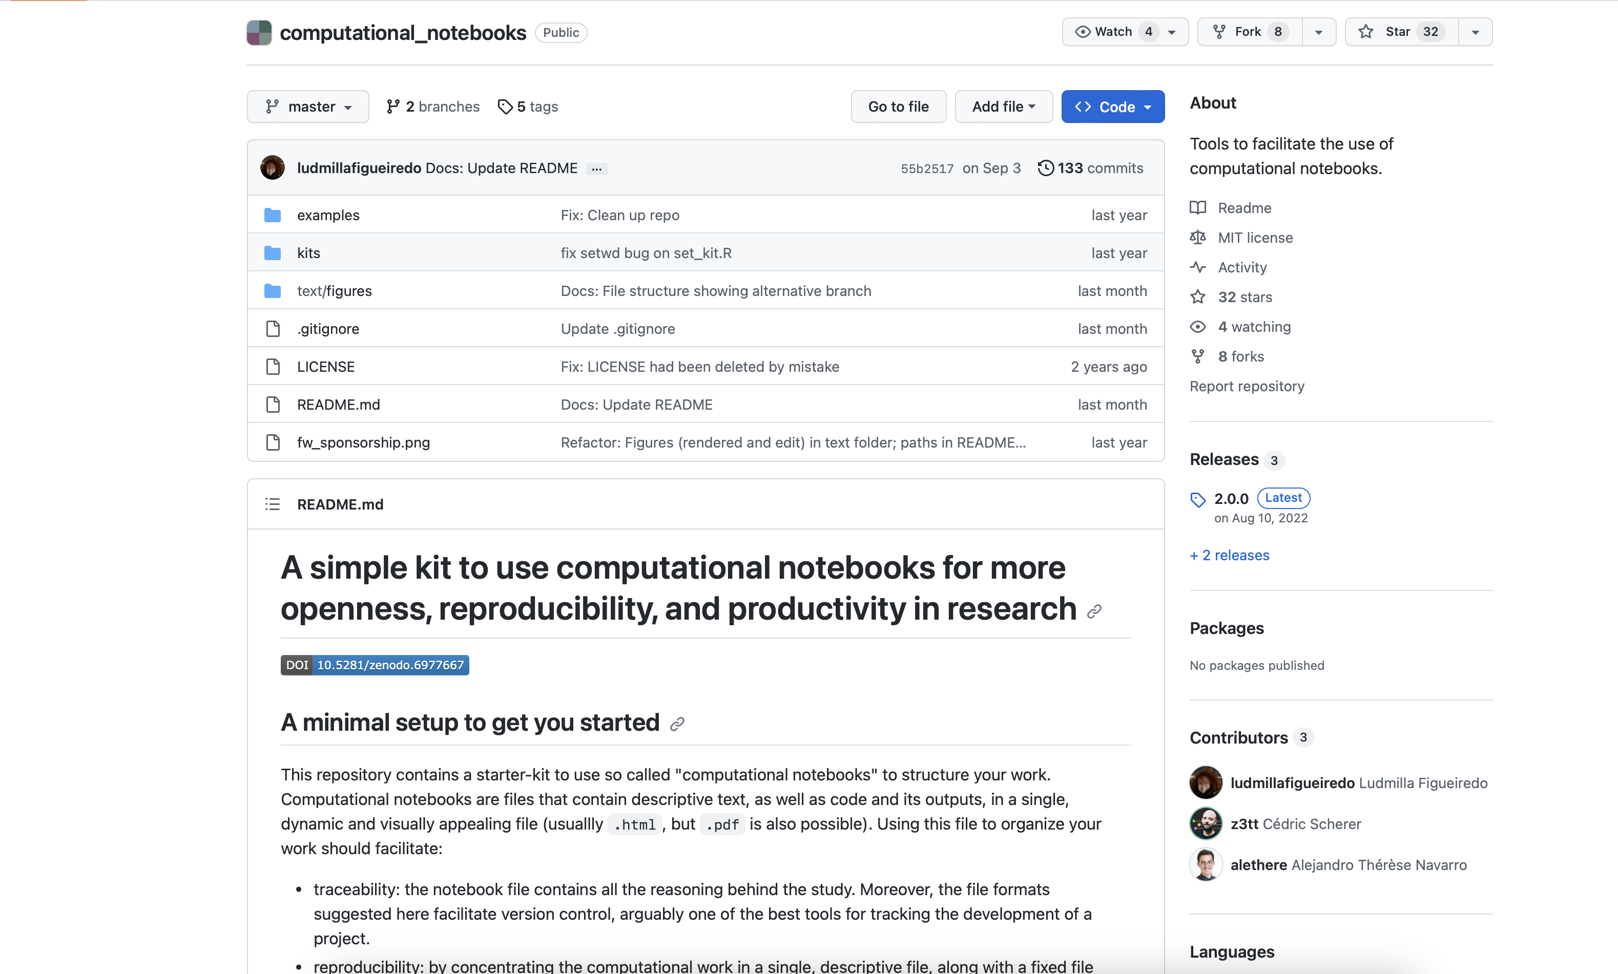
More info

Slide 42
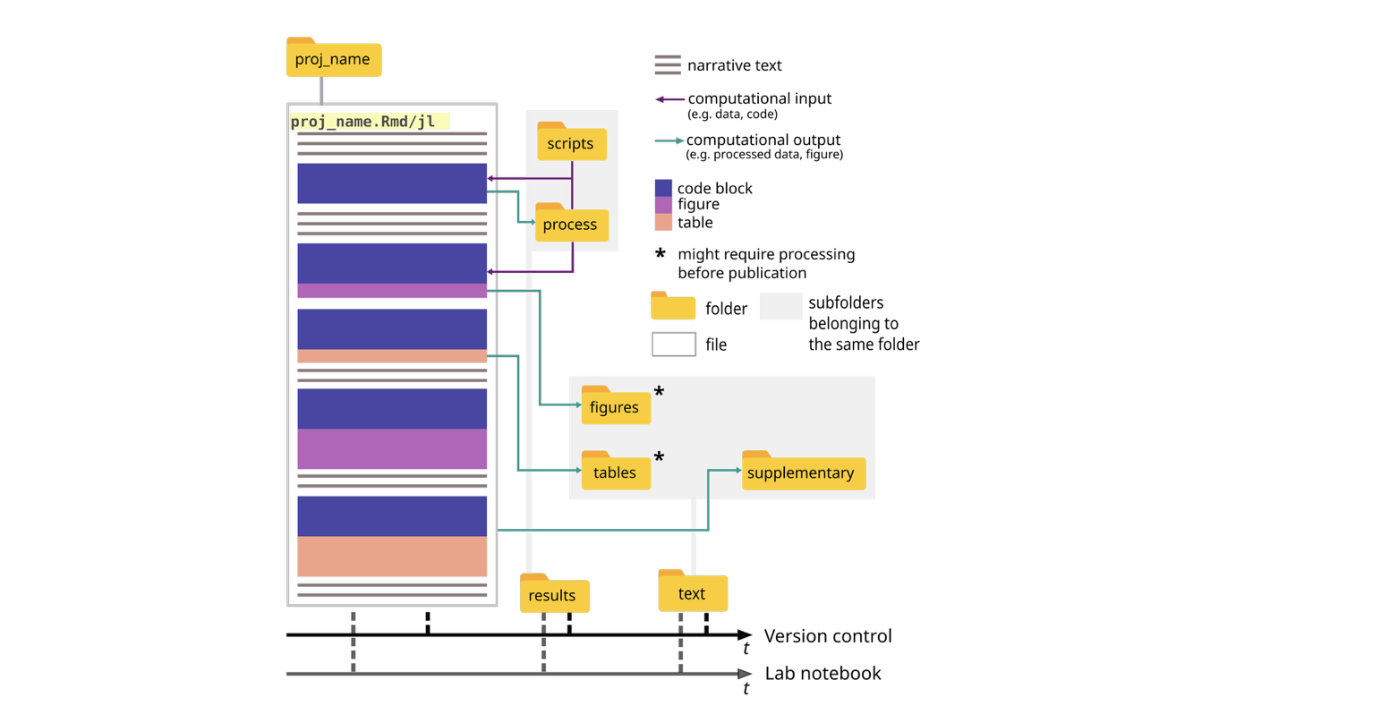
Διαθέσιμο για:
R
Python
Julia
More info

Slide 43
‘Tidy data’
Ονοματολογία αρχείων και φακέλων
Δομή φακέλων
Συστήματα αρχείων

Slide 44
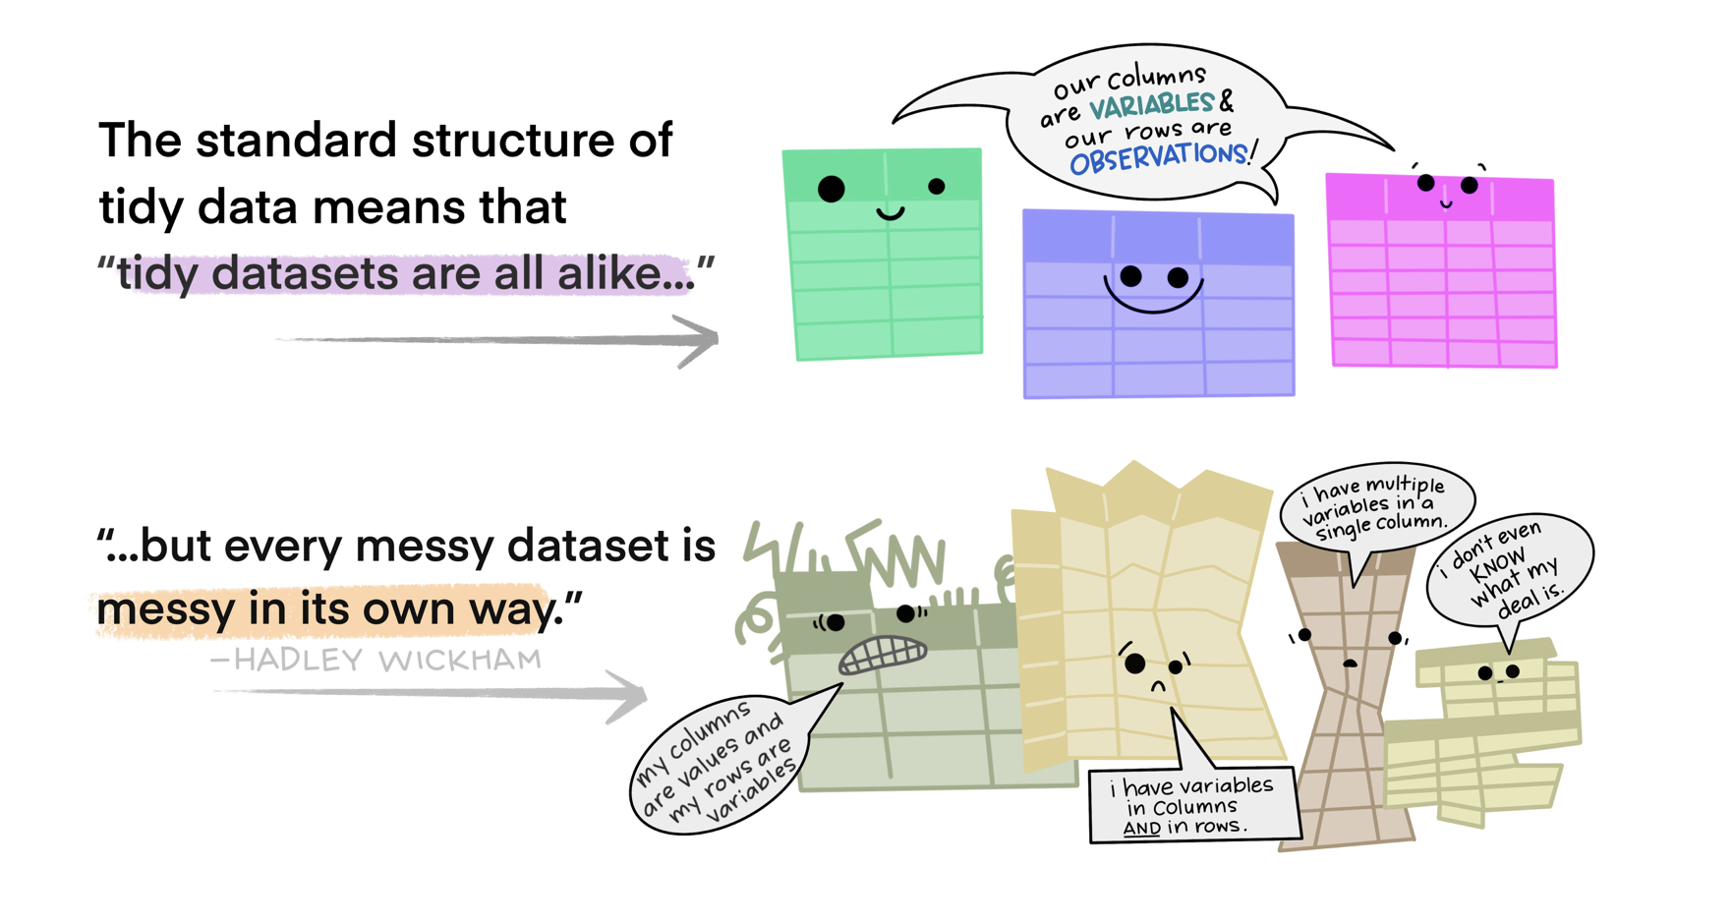
Tidy data

Slide 45
Μεταδεδομένα
‘Tidy data’
Ονοματολογία αρχείων και φακέλων
Δομή φακέλων
Συστήματα αρχείων

Slide 46
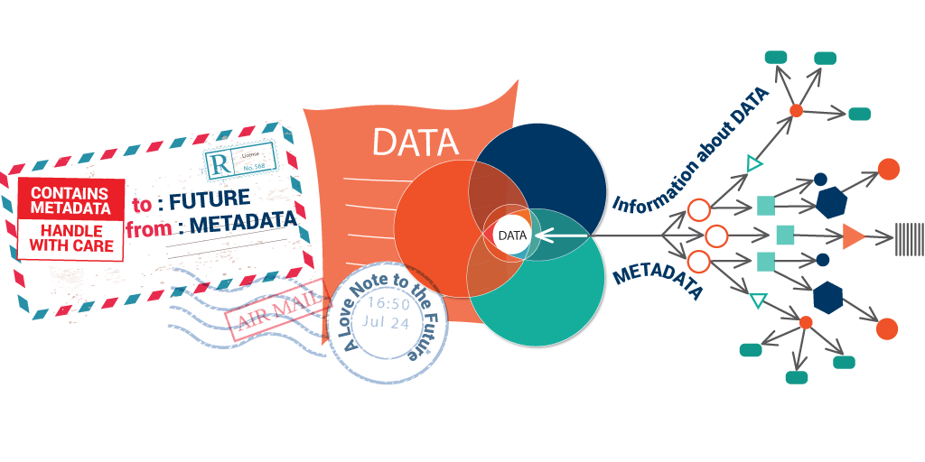
Μεταδεδομένα
source
Notes:
Ένα μηνυμα για το μελλον.

Slide 47
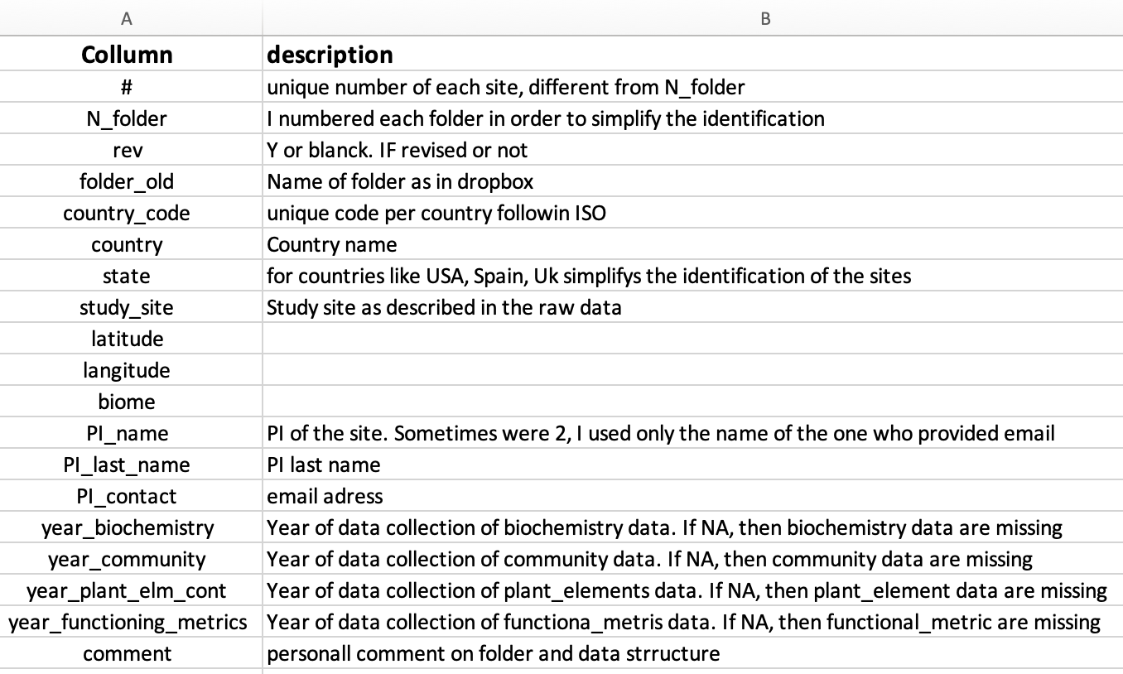
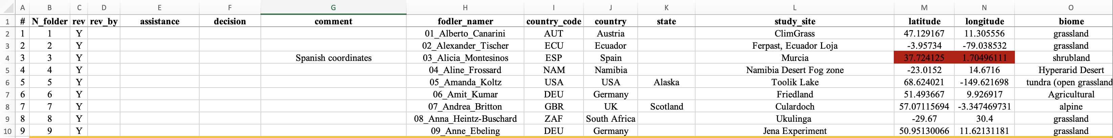
Δεδομένα που περιγράφουν τα πραγματικά δεδομένα:
Για μια εργασία, παραδείγματα μεταδεδομένων είναι:
Βιβλιογραφικές πηγές
Πίνακας περιεχομένων
Για ένα υπολογιστικό φύλλο:
Στήλες και η επεξήγηση αυτών
Μονάδες μέτρησης
Notes:
Στα δεδομενα ενδιαφερομαι για το τι περιεχουν τα κελια. Και τα μεταδεδομενα είναι οι στηλες. Στα μεταδεδομενα, δεδομενα είναι οι στηλες στηλες των δεδομενων!

Slide 48
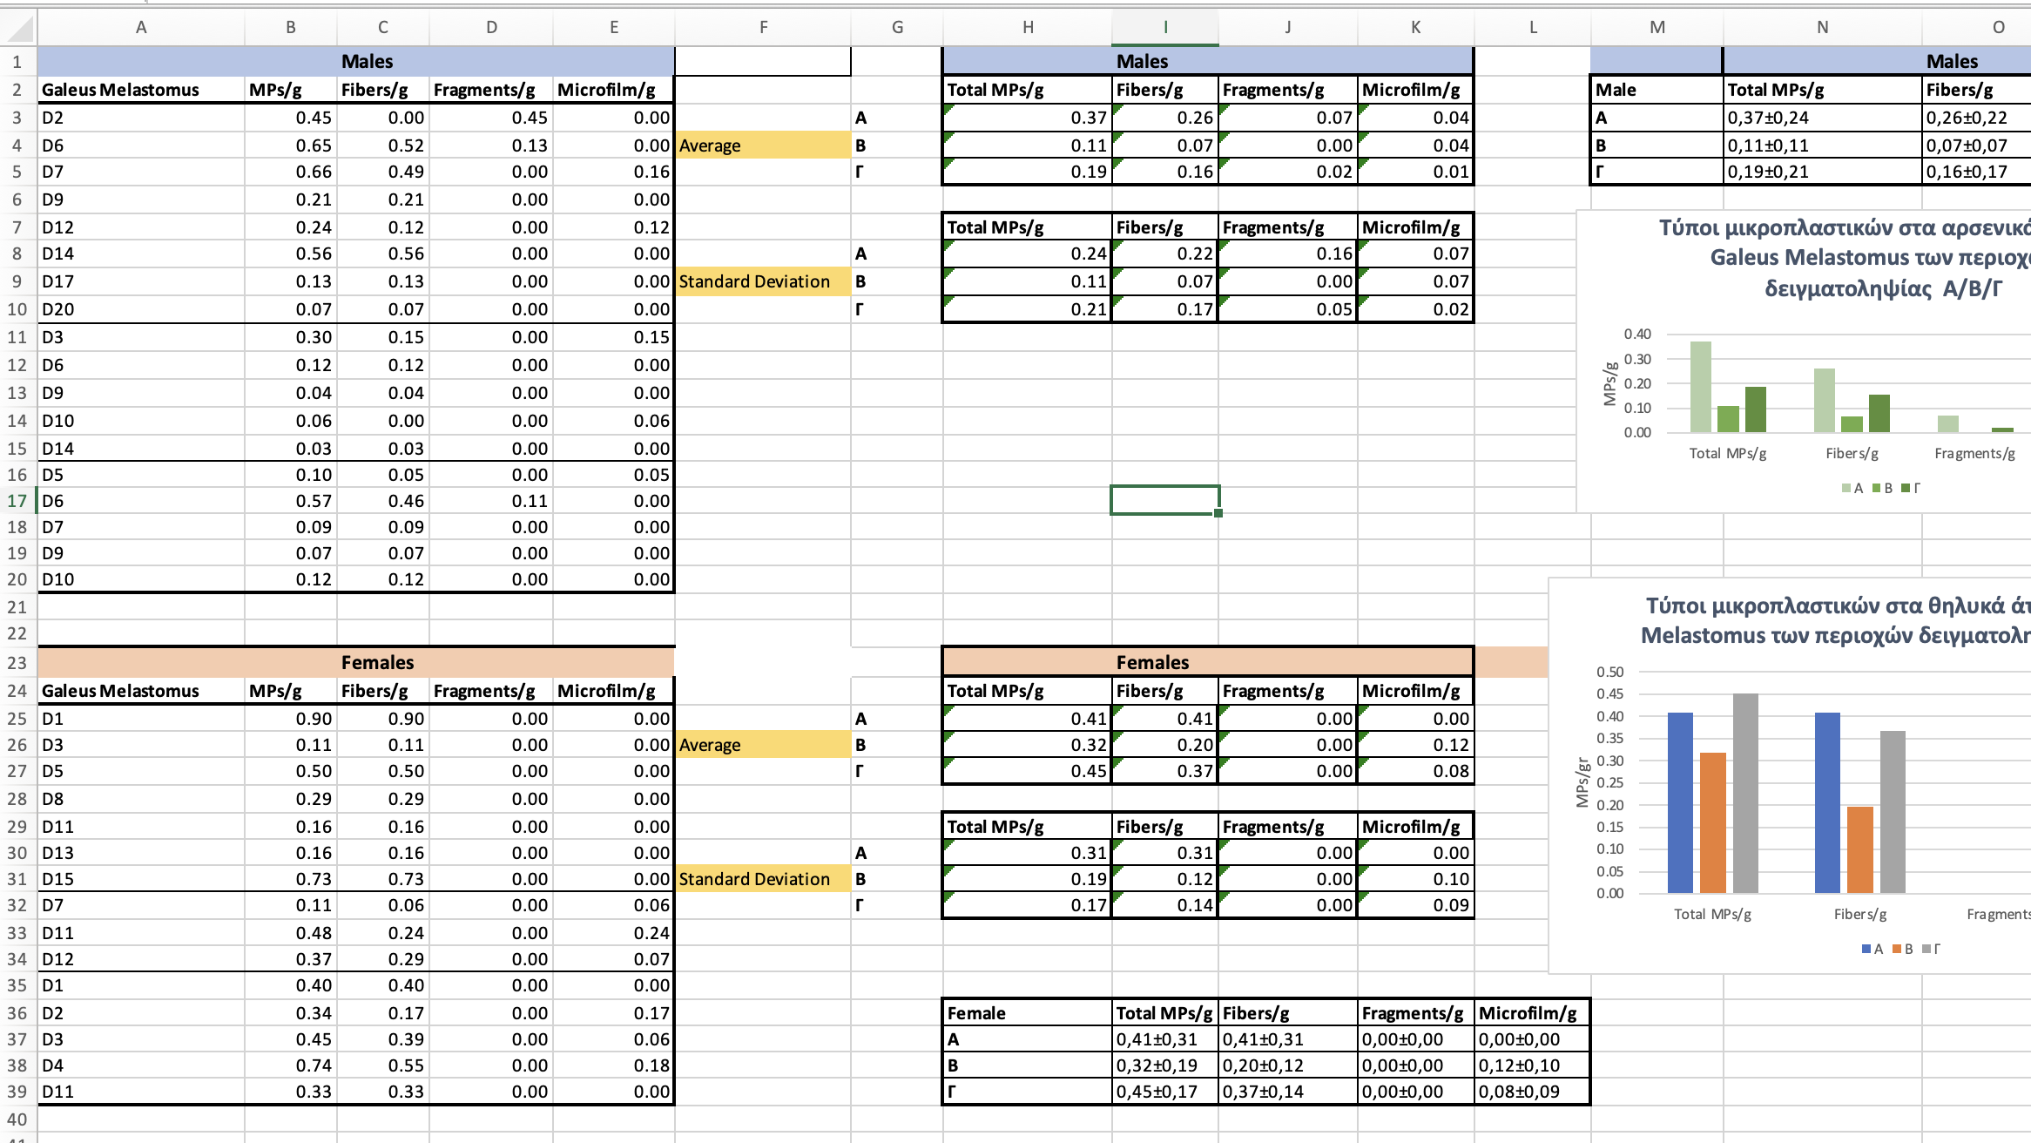
Notes:
Πως θα κάνατε μεταδεδομένα για αυτό το αρχείο.

Slide 49
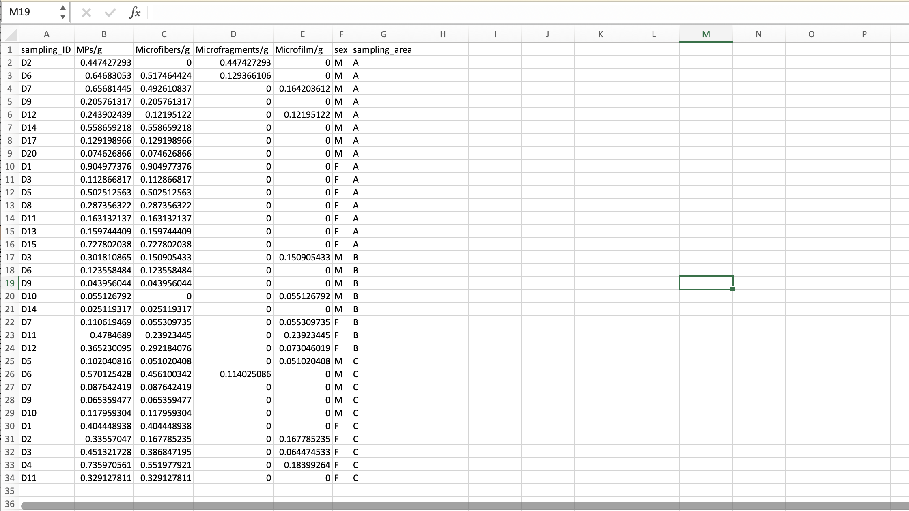
Notes:
Πρώτα πρέπει να οργαανώσετε τα δεδομένα σας και μετά να γράψετε μεταδεδομένα

Slide 50
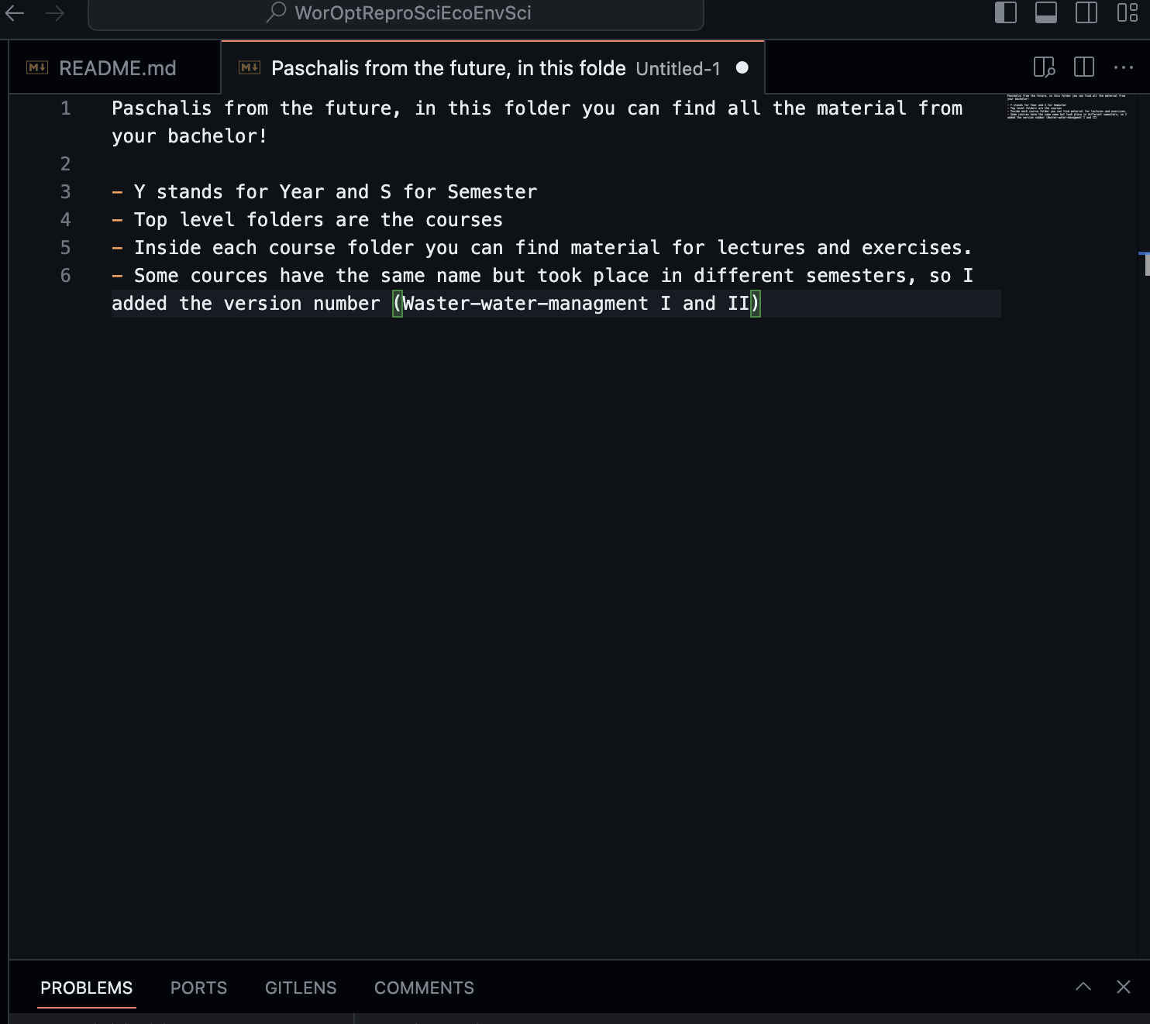
Μεταδεδομένα που περιγράφουν τη δομή φακέλων

Slide 51
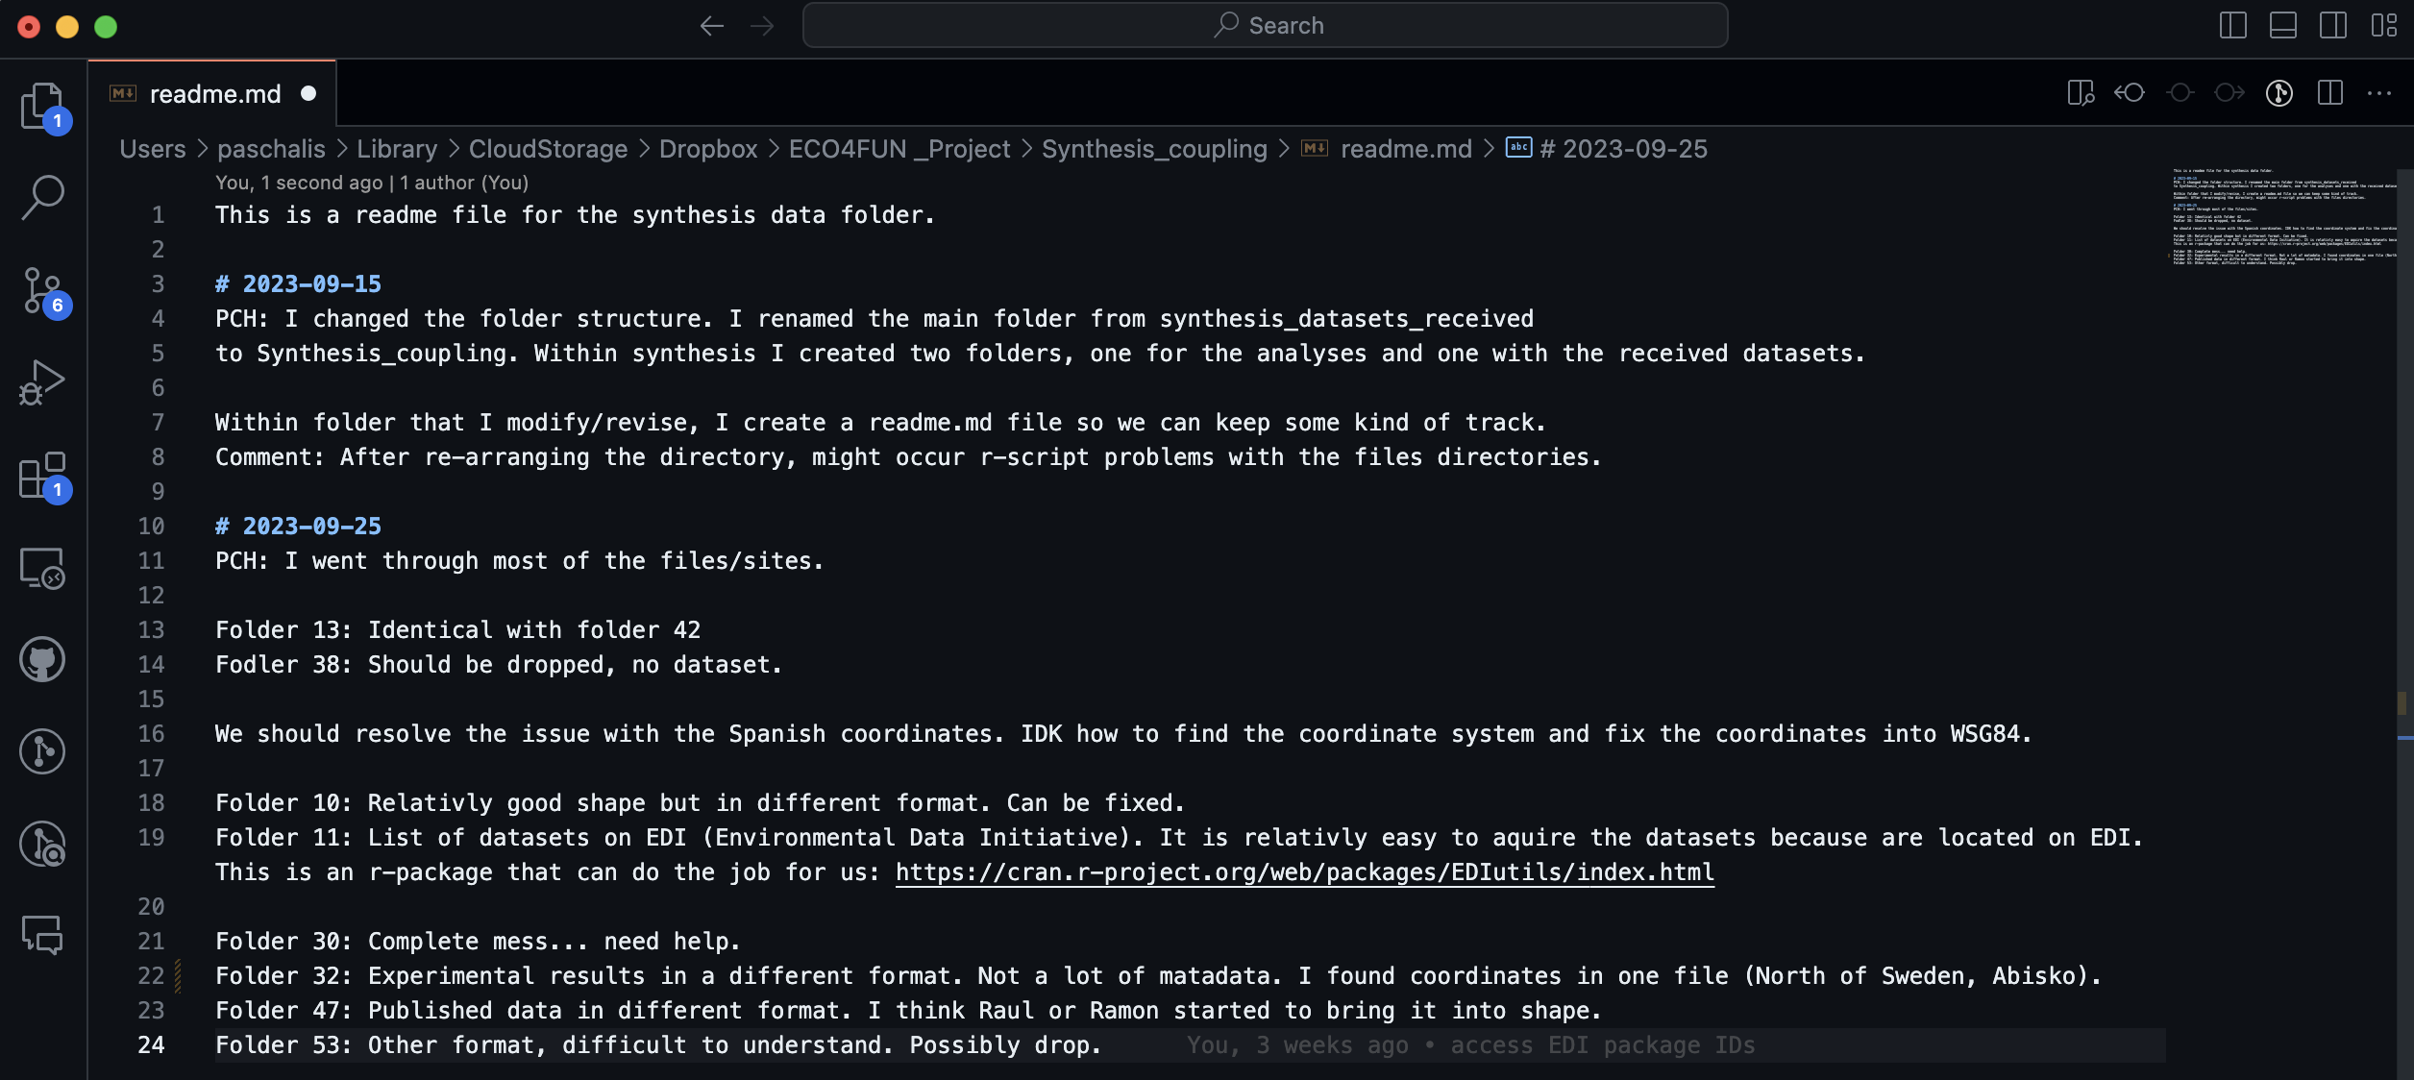
Μεταδεδομένα σε μορφή σημειωματάριου
Notes:
Για παραδειγμα, την ταδε ημερομηνια, ο Νασος μου εστειλε email και μου ζητησε να του στειλω τα δεδομενα. Του εστειλα την εκδοση 3.1.
Όταν δούλεψα τελευταια φορα το συγκεκριμενο αρχειο, άλλαξα αυτή την τιμή.

Slide 52
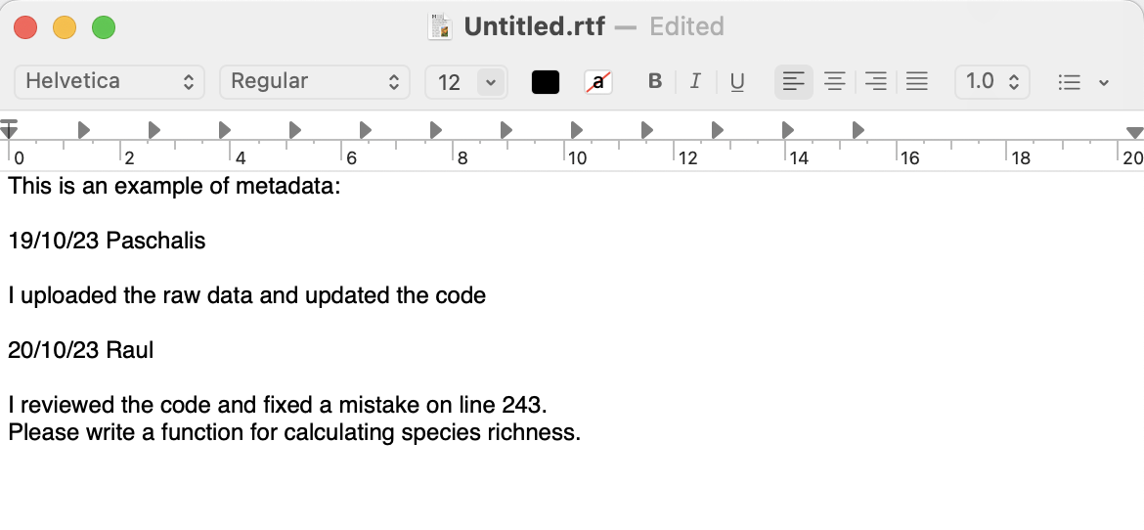
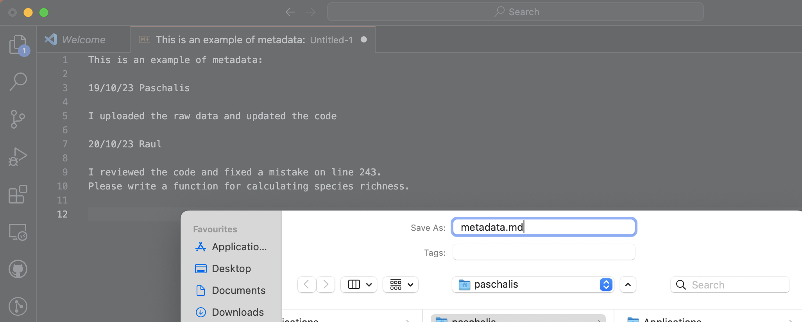
Rich Text Format
MarkDown file

Slide 53
Ο χειρότερος εχθρός μας, είναι μια παλιότερη εκδοχή του εαυτού μας.

Slide 54
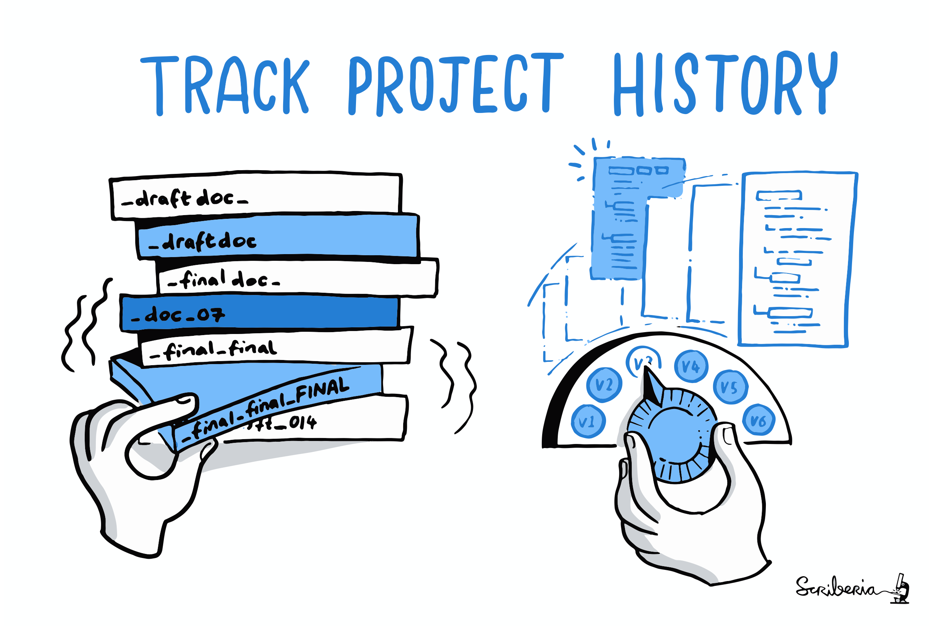
This image was created by Scriberia for The Turing Way community and is used under a CC-BY licence.
Notes:
Ζωγράφησε πως λειτουργούν οι εκδόσεις

Slide 55
Version control systems
Μεταδεδομένα
‘Tidy data’
Ονοματολογία αρχείων και φακέλων
Δομή φακέλων
Συστήματα αρχείων

Slide 56
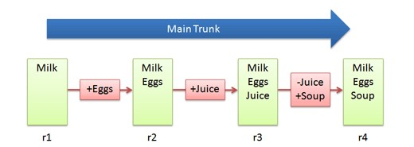
Version control systems
Εντός ενός συστήματος ελέγχου εκδόσεων, πρακτικά ορίζετε το Working directory σε έναν απομακρυσμένο διακομιστή που διατηρεί αρχείο για κάθε αλλαγή που συμβαίνει.
Κάθε αλλαγή στο αρχείο αποτελεί μια νέα έκδοση (Version 1, version 2, version 3 etc.).
Ανά πάσα στιγμή μπορείτε να επιστρέψετε σε προηγούμενη έκδοση.
Αρκετά βολικό για συνεργασία μεγάλων ομάδων.
Απαραίτητο για όσους εργάζονται με κώδικα.
Υποστηρίζει όλες τις γλώσσες προγραμματισμού (R, python, Julia, Pascal, HTML, C, C++ etc.).

Slide 57
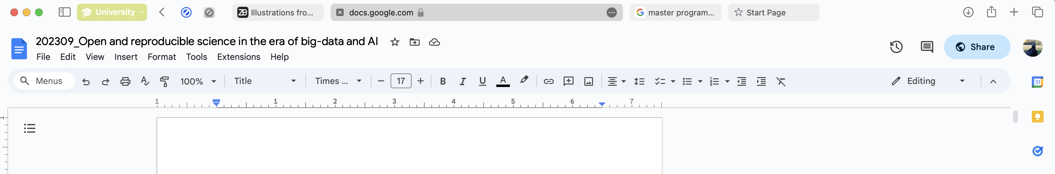




Slide 58


Slide 59


Τι είναι το GitHub
Το GitHub για το git, είναι ότι το Rstudio για την R.
Επιτρέπει την συνεργασία μέσω git σε φιλικό γραφικό περιβάλλον.
Είναι δωρεάν (με προαιρετικές premium υπηρεσίες).
Πολλά (δωρεάν) οφέλη και καλούδια για ακαδημαϊκό προσωπικό και φοιτητές.
git
GitHub desktop

Slide 60


Ένα χρήσιμο εργαλείο που συνεχώς αναπτύσσεται και κερδίζει έδαφος σε πολλά διαφορετικά επιστημονικά πεδία.
Γνωστό σε προγραμματιστές για παραπάνω από 10 χρόνια.
Number of times GitHub was mentioned
Perkel J. (2016)
Year
Web of science
Notes:
velaki

Slide 61



Slide 62


Δημιουργία λογαριασμού

Slide 63


Slide 64

Τι είναι ένα repository:
Έχει την ίδια χρήση με το working directory.
Αποθηκεύεται στο διακομιστή του GitHub και πλέον έχουμε απλώς ένα copy στον υπολογιστή μας.

Slide 65

Για να αρχίσετε με ένα σύστημα ελέγχου εκδόσεων, πρέπει απλώς να ορίσετε την τοπική θέση αποθήκευσης (local path).
Ένα working directory βρίσκεται στην τοποθεσία local path στον υπολογιστή σας.
Όταν αυτό συγχρονιστεί με το GitHub, θα αποθηκευτεί στο διαδίκτυο και πλέον το ονομάζουμε repository.

Slide 66

Κάθε αλλαγή εμφανίζεται εδώ
Για κάθε αλλαγή, πρέπει να κάνουμε ένα σχόλιο που αποθηκεύεται για μελλοντική χρήση!

Slide 67

Μπορώ να έχω όσα repository θέλω
Ένα repository για κάθε project

Slide 68

Άλλαξαν τέσσερα αρχεία:
- κίτρινο για αλλαγές
- πράσινο για προσθήκες
- κόκκινο για διαγραφή

Slide 69

Αυτό το αρχείο διεγράφη

Slide 70

Τι γίνεται με τα αρχεία power point;
Πολύ περίπλοκο αρχείο για να μας δείξει τις αλλαγές

Slide 71

Notes:
If that would be the case, it should have been capable of loading and traching changes to every line or slide I write here
That’s beyond its capabilities
But don’t worry, it wil just save the whole document and you will have the latest version
That’s why the full capabilities of GitHub can benefit those working with code.

Slide 72

Ανά πάσα στιγμή μπορώ να επιστρέψω σε προηγούμενη έκδοση
Μπορώ να δω αλλαγές που έγιναν από άλλους χρήστες

Slide 73


Slide 74

Παρόμοιο περιβάλλον εργασίας με το GitHub desktop

Slide 75

Notes:
Με πολύ καλύτερο visualization!

Slide 76


Slide 77

Notes:
Αλλα το github έχει και online user interface με περισσότερες δυνατότητες.

Slide 78


Notes:
Με εξαίρεση τα store και gitignore που είναι κρυφά αρχεία, είναι το ίδιο working directory απλα σε διαφορετικό user interface
Οχι public

Slide 79

GitHub issues
Notes:
Issues

Slide 80



Slide 81

Βολικό για μεγάλα project με πολλούς συνεργάτες
Ξεκίνησα τη συγγραφή της μεθοδολογίας, αλλά δε θυμάμαι πώς μετρήσαμε τη συγκέντρωση νικελίου.
Το αναλαμβάνω εγώ!
Notes:
Projects

Slide 82

Branches (κλάδοι)
Ας υποθέσουμε ότι σας ανατίθεται να τροποποιήσετε τον κώδικα και αντί για Tukey test πρέπει να τρέξετε ένα Dennett’s test.
Χωρίς να επηρεάσετε τον υπάρχον κώδικα, δημιουργείτε ένα παρακλάδι.
Τροποποιείτε τον κώδικα.
Αξιολογείται από το διδάσκοντα/supervisor.
Μεταφέρετε τις αλλαγές στο κεντρικό κλάδο.

Slide 83


Slide 84


Slide 85


Slide 86

Notes:
Εδώ βρίσκετε ο κωδικας για το ggplot!

Slide 87


Slide 88
Reproducible science
Open science
Version control systems
Μεταδεδομένα
‘Tidy data’
Ονοματολογία αρχείων και φακέλων
Δομή φακέλων
Συστήματα αρχείων

Slide 89



Caitlin Rivers
Επιδημιολογικά δεδομένα σε μορφή pdf
Excel αρχείο
Δημοσίευση στο GitHub
Perkel, J. Democratic databases: science on GitHub. Nature 538, 127–128 (2016). https://doi.org/10.1038/538127a
Notes:
Όταν η επιδημία του Έμπολα στη Δυτική Αφρική πήρε διαστάσεις τον Ιούλιο του 2014, η Κέιτλιν Ρίβερς άρχισε να συλλέγει δεδομένα για τους πληγέντες. Η Rivers, τότε διδακτορική φοιτήτρια στην υπολογιστική επιδημιολογία, θέλησε να μοντελοποιήσει την εξάπλωση της επιδημίας. Έτσι, κάθε μέρα κατέβαζε ενημερώσεις PDF που δημοσίευαν τα υπουργεία Υγείας των χωρών που είχαν πληγεί από τον ιό και μετέτρεπε τους αριθμούς σε πίνακες αναγνώσιμους από υπολογιστή. Αντί να κρατήσει αυτά τα αρχεία για τον εαυτό της, τα δημοσίευσε στο GitHub.com, έναν εξαιρετικά δημοφιλή ιστότοπο για συνεργατική εργασία σε κώδικα λογισμικού. Η Ρίβερς σκέφτηκε ότι οι αναρτήσεις θα μπορούσαν να προσελκύσουν όσους ενδιαφέρονται για ενημερωμένες πληροφορίες από την επιδημία του Έμπολα. "Σκέφτηκα ότι αν το χρειαζόμουν εγώ, θα το χρειάζονταν και άλλοι άνθρωποι", λέει.

Slide 90











Slide 91
Κατά τη διάρκεια των σπουδών μου, βρέθηκα αντιμέτωπος με πολλές δυσκολίες…
Με διαφορά η μεγαλύτερη δυσκολία ήταν να εξηγήσω σε συνεργάτες μου γιατί πρέπει να ακολουθούμε βασικές αρχές ονοματολογίας, οργάνωσης φακέλων και γιατί είναι καλό να συνεργαζόμαστε μέσω GitHub.
Για κάποιο λόγο κάποιοι συνεργάτες έχουν εμμονή με τα emails.
Το 2023 ακόμα στέλνουν δεκάδες email ενώ μπορούν να απλοποιήσουν τη ζωή τους.
Τι να κάνουμε;
Θα συμμορφωθούμε… μέχρι να τους πείσουμε…

Slide 92

Ορισμός του local repository στο cloud
Ορίστε ως local path ένα working directory που είναι στο cloud (οne drive, iCloud, google drive).
Εσείς θα δουλεύετε στο GitHub και ταυτόχρονα τα αρχεία σας θα είναι διαθέσιμα στο cloud!
Notes:
2 Pc

